Slide 1
SPRAWOZDANIE Z DZIAŁALNOŚCI
POWIATOWEGO URZĘDU PRACY W MIĘDZYCHODZIE W 2025r.
Publiczne służby zatrudnienia to instytucje zaangażowane w realizowanie polityki państwa w zakresie zatrudnienia i przeciwdziałania bezrobociu. W połowie roku 2025r wprowadzono nowe akty prawne regulujące funkcjonowanie publicznych służb zatrudnienia: ustawę z dnia 20 marca 2025r o rynku pracy i służbach zatrudnienia (Dz.U 2025 poz. 620), ustawę z 20 marca 2025 r. o warunkach dopuszczalności powierzania pracy cudzoziemcom na terytorium Rzeczypospolitej Polskiej ( Dz. U. poz. 621) oraz ustawy z 16 listopada 2022 r. o systemie teleinformatycznym do obsługi niektórych umów (Dz.U. z 2024 r. poz. 1661, z późn. zm.), a także aktów wykonawczych do tych ustaw. Powiatowy Urząd Pracy w Międzychodzie swoim zasięgiem działania obejmuje 4 gminy tj. Międzychód, Sieraków, Kwilcz i Chrzypsko Wielkie.

Slide 2
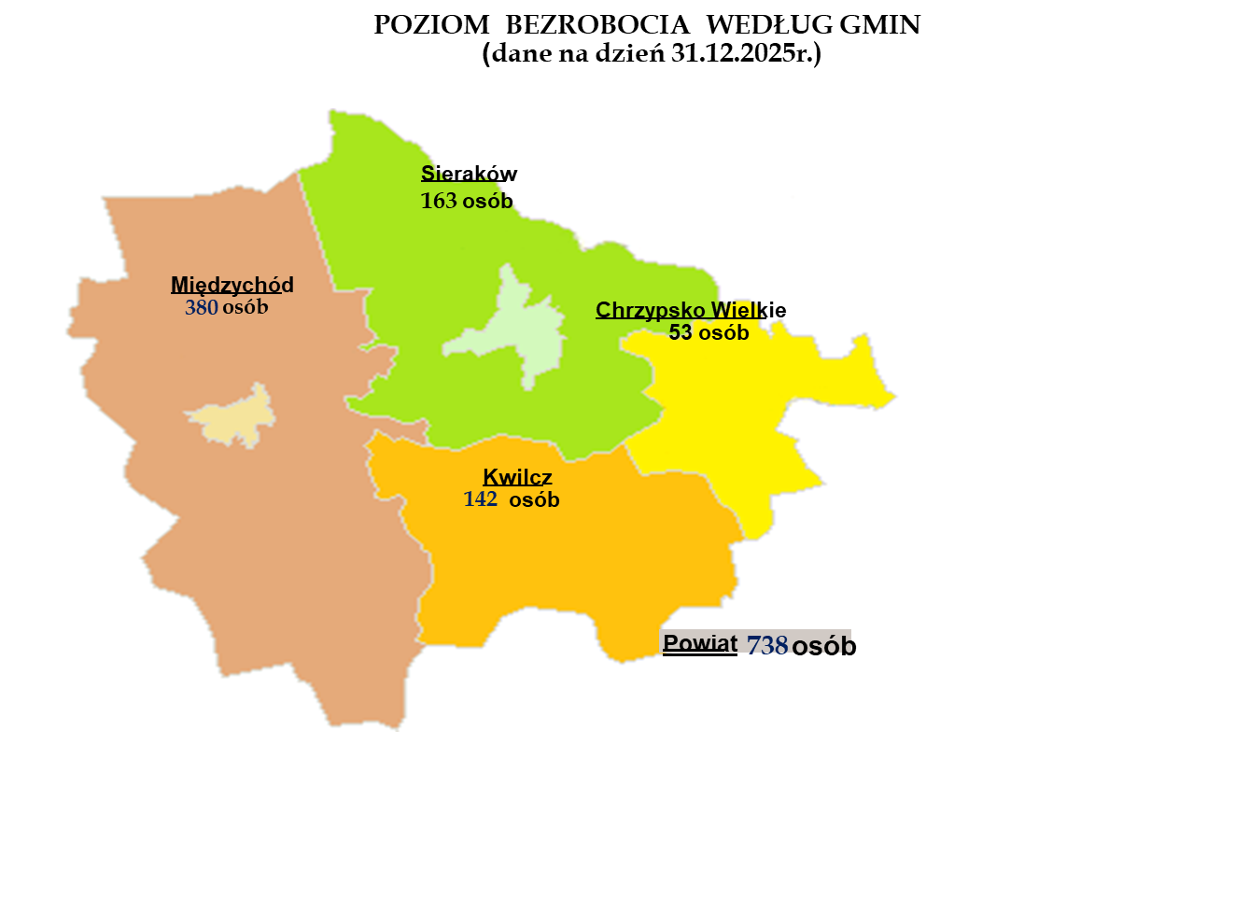

Slide 3
Publiczne Służby Zatrudnienia wspierają osoby poszukujące pracy, aktywizują bezrobotnych i osoby bierne zawodowo, wspierają pracodawców w rekrutacji i rozwoju kwalifikacji pracowników, a także legalizują pracę cudzoziemców.
Powiatowe Urzędy Pracy zajmują się przede wszystkim świadczeniem usług indywidualnym klientom: bezrobotnym, poszukującym pracy oraz pracodawcom. Pozyskują i realizują oferty pracy od pracodawców, rejestrują bezrobotnych i poszukujących pracy, a następnie udzielają im wsparcia w ramach m.in. pośrednictwa pracy, poradnictwa zawodowego, szkoleń, staży oraz prac interwencyjnych i robót publicznych, współuczestniczą w powstawaniu nowych przedsiębiorstw, udzielając jednorazowych środków na ten cel.
Do nowych zadań Powiatowych Urzędów Pracy należy od 1 czerwca 2025 r. między innymi inicjowanie, docieranie i motywowanie do aktywności zawodowej osób niezarejestrowanych, w tym biernych zawodowo, kontrola (ustawa z dnia 15 lipca 2011 r. o kontroli w administracji Rządowej) prawidłowości realizowanych form pomocy określonych w ustawie,
Ponadto Powiatowe Urzędy Pracy zajmują się legalizacją pracy cudzoziemców (oświadczenia o powierzeniu wykonywania pracy cudzoziemcom oraz zezwolenia na pracę sezonową cudzoziemca). Realizują również działania finansowane z EFS+.
W urzędach pracy zaszły między innymi zmiany technologiczne. Wprowadzono przepisy umożliwiające zawieranie i rozliczanie niektórych umów o pracę w sposób elektroniczny, za pośrednictwem systemów informatycznych PSZ. Ucyfrowienie PSZ , ma na celu zmniejszenie obciążenia biurokratycznego dla mikroprzedsiębiorców i gospodarstw domowych.
Działalność publicznych służb zatrudnienia została ukierunkowana na realizowanie aktywnej polityki rynku pracy nastawionej na : osoby bierne zawodowo, o niskich kwalifikacjach, kobiety, osoby młode (do 29 r. ż.) ,starsze, osoby z niepełnosprawnościami, osoby długotrwale bezrobotne, migranci, a także na aktywizację osób 50+, aby jak najdłużej pozostawały aktywne zawodowo (rozwój instrumentów i narzędzi, które umożliwi zatrzymanie tej grupy na rynku pracy).

Slide 4
Rynek pracy ulega nieustannym zmianom stając przed nowoczesnymi wyzwaniami jakimi są zmiany: technologiczne, a także dotyczące kształtu globalnej gospodarki, migracji oraz pogarszająca się sytuacja demograficzna, między innymi w wyniku starzenia się społeczeństwa.
Urząd współpracuje z lokalnymi przedsiębiorcami korzystającymi z oferowanych form wsparcia.
Pracodawcy starali się pozyskać nowych klientów, kontrahentów dostosowując politykę przedsiębiorstwa do zmian zachodzących na rynku pracy.
Lokalni pracodawcy wnioskowali do tut. Urzędu o wsparcie zatrudnienia, korzystając z aktywnych form służących złagodzeniu skutków bezrobocia, aktywizacji zawodowej bezrobotnych. Osoby bezrobotne miały natomiast możliwość między innymi odbycia szkoleń (podwyższenia swoich kwalifikacji), uczestnictwa w stażach lub wsparcia kosztów podjęcia działalności gospodarczej.
Rejestracja osób bezrobotnych w Powiatowym Urzędzie Pracy nie zawsze związana jest z motywacją do podjęcia pracy. Najczęściej utrata zatrudnienia i chęć aktywnego poszukiwania pracy są przyczyną rejestracji, ale równie często jest to konieczność posiadania statusu do pozyskania np. świadczeń socjalnych lub wsparcia z innych źródeł (oczekiwanie na świadczenie przedemerytalne z ZUS). Dodatkowo można zaobserwować grupy osób: ,,niezdecydowanych młodych ludzi względem swoich planów zawodowych” , a także ,,bezrobocie dziedziczone”.
Część z zarejestrowanych bezrobotnych ma: obniżoną motywację do pracy i podnoszenia kwalifikacji, postawę roszczeniową oraz udokumentowane i nieudokumentowane nałogi.
Notes:
4

Slide 5
Do zadań samorządu powiatu w zakresie polityki rynku pracy należy:
1) pozyskiwanie i realizowanie ofert pracy;
2) rejestrowanie bezrobotnych i poszukujących pracy;
3) organizowanie i finansowanie form pomocy określonych w ustawie, w szczególności pośrednictwa pracy, poradnictwa zawodowego, szkoleń, staży oraz prac interwencyjnych i robót publicznych;
4) kontrola prawidłowości realizowanych form pomocy określonych w ustawie;
5) realizacja zadań określonych w ustawie w ramach powiatowej strategii rozwiązywania problemów społecznych;
6) udzielanie informacji o zakresie form pomocy i możliwości ich zastosowania;
7) prowadzenie sprawozdawczości z realizowanych zadań, w tym w zakresie badań ujętych w programie badań staty- stycznych statystyki publicznej oraz we współpracy z WUP, prowadzenie badań i analiz dotyczących rynku pracy
i ewaluacji polityk rynku pracy;
8) inicjowanie i realizowanie przedsięwzięć mających na celu rozwiązanie lub złagodzenie problemów związanych z plano-wanymi zwolnieniami grup pracowników z przyczyn dotyczących zakładu pracy;
9) współdziałanie z powiatowymi radami rynku pracy w zakresie rynku pracy oraz wykorzystania środków Funduszu Pracy;
10) współpraca z gminami w zakresie upowszechniania ofert pracy oraz informacji o wolnych miejscach pracy, informacji
dotyczących form pomocy określonych w ustawie oraz realizacji wobec długotrwale bezrobotnego działań wynikających
z porozumienia o współpracy, o którym mowa w art. 198, oraz w zakresie zatrudnienia socjalnego, o którym mowa
w ustawie z dnia 13 czerwca 2003 r. o zatrudnieniu socjalnym;
11) współpraca z podmiotami, o których mowa w art. 36 ustawy z dnia 5 sierpnia 2022 r. o ekonomii społecznej;
12) współpraca z WUP, w tym w zakresie świadczenia form pomocy określonych w ustawie; współpraca, w szczególności ze szkołami ponadpodstawowymi, uczelniami i podmiotami ekonomii społecznej w za-kresie realizacji poradnictwa zawodowego, w tym promowania uczenia się przez całe życie oraz działań informacyjnych dotyczących wsparcia skierowanego do osób do 30. roku życia;
wydawanie decyzji o: przyznaniu statusu bezrobotnego, odmowie przyznania statusu bezrobotnego oraz utracie statusu bezrobotnego, odmowie przyznania statusu poszukującego pracy oraz utracie statusu poszukującego pracy, przyznaniu, odmowie przyznania, wstrzymaniu lub wznowieniu wypłaty oraz utracie lub pozbawieniu prawa do zasiłku, stypendium
i innych finansowanych z Funduszu Pracy świadczeń niewynikających z zawartych umów, obowiązku zwrotu nienależnie pobranego zasiłku, stypendium oraz innych nienależnie pobranych świadczeń finansowanych z Funduszu Pracy, odroczeniu terminu spłaty, rozłożeniu na raty lub umorzeniu części albo całości nienależnie pobranego świadczenia, udzielonego
z Funduszu Pracy, albo należności z tytułu zwrotu środków przyznanych na finansowanie form pomocy, albo odmowie odroczenia terminu spłaty, rozłożenia na raty lub umorzenia;

Slide 6
14) realizowanie zadań wynikających z koordynacji systemów zabezpieczenia społecznego państw oraz państw, z którymi Rzeczpospolita Polska zawarła dwustronne umowy międzynarodowe o zabezpieczeniu społecznym, w zakresie świadczeń dla bezrobotnych
15) realizowanie zadań wynikających z prawa swobodnego przepływu pracowników między państwami, w szczególności:
a. realizowanie działań sieci EURES na terenie powiatu we współpracy z ministrem właściwym do spraw pracy,
samorządami województw oraz innymi podmiotami uprawnionymi do realizacji działań sieci EURES,
b. realizowanie zadań związanych z udziałem w partnerstwach transgranicznych EURES na terenie działania tych
partnerstw;
16) realizowanie zadań wynikających z umów międzynarodowych i innych porozumień z partnerami zagranicznym w ob-
szarze migracji zarobkowych,
17) organizowanie i finansowanie szkoleń pracowników PUP;
18) realizacja zadań związanych z KFS, w szczególności:
określanie szacunkowego zapotrzebowania na środki KFS na terenie powiatu,
możliwość zgłoszenia do WUP w terminie do dnia 30 listopada każdego roku nie więcej niż jednego priorytetu wydatkowania KFS na kolejny rok właściwego dla danego powiatu, po zasięgnięciu opinii powiatowej rady rynku
pracy,
c. ogłaszanie naborów wniosków o finansowanie kształcenia ustawicznego i ocena wniosków, zawieranie umów na realizację kształcenia ustawicznego finansowanego z KFS,
d. kontrola i rozliczanie finansowe zawartych umów,
e. promocja KFS i badanie wyników pomocy udzielonej ze środków KFS, we współpracy z WUP,
f. badanie wyników pomocy udzielonej ze środków KFS, we współpracy z WUP;
19) opracowywanie i realizowanie programów finansowanych z rezerwy Funduszu Pracy;
20) współpraca z ministrem właściwym do spraw pracy i innymi organami publicznych służb zatrudnienia w zakresie prowadzenia zbiorów danych;
21) inicjowanie i realizowanie projektów pilotażowych;
22) realizowanie programów regionalnych na podstawie porozumienia zawartego z WUP;
23) realizowanie kampanii informacyjnych i promujących działania WUP i PUP
Notes:
6

Slide 7
24) inicjowanie i realizowanie przedsięwzięć mających na celu identyfikację, dotarcie z informacją o możliwościach skorzystania z form pomocy określonych w ustawie i zmotywowanie do aktywności zawodowej osób niezarejestrowanych, w tym osób biernych zawodowo, samodzielnie lub we współpracy, w szczególności z:
a) podmiotami ekonomii społecznej, o których mowa w art. 2 pkt 5 ustawy z dnia 5 sierpnia 2022 r. o ekonomii społecznej,
b) jednostkami organizacyjnymi pomocy społecznej,
c) podmiotami systemu oświaty, o których mowa w art. 2 ustawy z dnia 14 grudnia 2016 r. – Prawo oświatowe,
d) uczelniami, o których mowa w art. 7 ust. 1 pkt 1 ustawy z dnia 20 lipca 2018 r. – Prawo o szkolnictwie wyższym i nauce;
25) rejestrowanie w systemie teleinformatycznym, działań, o których mowa w pkt 25;
26) realizowanie projektów w zakresie aktywności zawodowej, wspierania zatrudnienia oraz rynku pracy, wynikających z programów współfinansowanych ze środków Europejskiego Funduszu Społecznego Plus i Funduszu Pracy;
27) prowadzenie internetowego serwisu informacyjnego PUP w ramach serwisu.

Slide 8
WYDATKI FUNDUSZU PRACY 2025
-ZASIŁKI DLA BEZROBOTNYCH (ZE SKŁADKAMI) | 2.486.311,25zł
-ŚWIADCZENIA INTEGRACYJNE | 2.365.532,96zł
-AKTYWNE FORMY PRZECIWDZIAŁANIA BEZROBOCIU +KFS | 4.153.464,42zł
-POZOSTAŁE (MIĘDZY INNYMI: SZKOLENIA PRACOWNIKÓW, WYSYŁKA KORESPONDENCJI, DRUKI, KOMUNIKACJA,SYSTEM TELEINFORMATYCZNY ITP.) | 281.621,24zł
OGÓŁEM | 9.286.929,87 zł

Slide 10
WYDATKI W ROKU 2025 NA POSZCZEGÓLNE FORMY AKTYWIZACJI
L.P | FORMY AKTYWIZACJI | FP | EFS+ | REZERWA FP | OGÓŁEM
1. | PRACE INTERWENCYJNE | 269.164,71 | - | - | 269.164,71
2. | ROBOTY PUBLICZNE | - | - | - | -
3. | STAŻE ( w tym koszty badań i dojazdu) | 1.372.776,81 | 453.802,70 | - | 1.826.579,51
4. | SZKOLENIA ( W TYM STUDIA PODYPLOMOWE) | 24.664,14 | 60.537,98 | - | 85.202,12
5. | DOTACJE BEZROBOTNI | 618.334,32 | 630.664,91 | 198.985,00 | 1.447.984,23
6. | DOPOSAŻENIA STANOWISKA PRACY | 49.254,00 | - | - | 49.254,00
7. | PRACE SPOŁECZNIE UŻYTECZNE | 52.524,66 | - | - | 52.524,66
8. | PROGRAM AKTYWIZACJA I INTEGRACJA | - | - | -
9. | BON ZASIEDLENIOWY | 24.000,00 | 12.000,00 | - | 36.000,00
10. | POZOSTAŁE FORMY (BON: stażowy, zatrudnieniowy, szkoleniowy, zatrudnienie +50 oraz koszty badań i dojazdu) | 64.070,61 | 10.015,36 | - | 74.085,97
 | OGÓŁEM | 2.474.789,25 | 1.167.020,95 | 198.985,00 | 3.840,795,20
Notes:
10

Slide 11
TYTUŁ PROJEKTU | TERMIN REALIZACJI | LICZBA UCZESTNIKÓW PROJEKTU | WARTOŚĆ PROJEKTU
Aktywizacja zawodowa osób bezrobotnych i poszukujących pracy w powiecie międzychodzkim (I) współfinansowany z Europejskiego Funduszu Społecznego Plus w ramach Osi priorytetowej 6 Fundusze Europejskie dla Wielkopolski o silniejszym wymiarze społecznym ( EFS+), Działanie 6.1 Aktywizacja zawodowa osób bezrobotnych i poszukujących pracy | 01.01.2025r-31.12.2026r | Łączna zakładana liczba uczestników projektu: 162 osób W tym: 2025r-76 osób 2026r-85 osób W 2025r zaktywizowano 76 osób | Łączna zakładana kwota projektu: 2.315.126,56zł W tym: 2025r- 1.189.826,10zł 2026r- 1.125.300,46zł Środki wydatkowane w 2025r to 1.167.020,95zł

Slide 12
ILOŚĆ OSÓB BEZROBOTNYCH UCZESTNICZĄCYCH W AKTYWNYCH FORMACH W ROKU 2025
LP. | AKTYWNE FORMY | FP | EFS+ | REZERWA FP | OGÓŁEM
1. | PRACE INTERWENCYJNE | 63 | - | - | 63
2. | STAŻE (W TYM KOSZTY DOJAZDU) | 195 | 42 | - | 237
3. | SZKOLENIA (W TYM STUDIA PODYPLOMOWE | 3 | 12 | 0 | 15
4. | DOTACJE BEZROBOTNI | 27 | 26 | 8 | 61
5. | DOPOSAŻENIA STANOWISKA PRACY | 2 | - | - | 2
6. | PRACE SPOŁECZNIE UŻYTECZNE | 35 | - | - | 35
7. | BON ZASIEDLENIOWY | 2 | 1 | - | 3
 | LICZBA ZAKTYWIZOWANYCH OGÓŁEM | 327 | 81 | 8 | 416

Slide 13
Na koniec 2025r. w statystykach Powiatowego Urzędu Pracy w Międzychodzie figurowało 738 osób bezrobotnych.

Slide 14
Notes:
14

Slide 15
W rejestrach urzędu pracy podobnie jak w latach ubiegłych dominują kobiety, na koniec grudnia 2025r. zarejestrowanych było 410 kobiet tj. 56% bezrobotnych .
Notes:
15

Slide 16
Analizując oddzielnie strukturę bezrobocia wśród kobiet zwłaszcza tych pozostających w szczególnej sytuacji na rynku pracy, można zauważyć, że wśród zarejestrowanych kobiet w końcu grudnia 2025r. najliczniejszą grupę stanowiły osoby długotrwale bezrobotne oraz osoby do 30 roku życia.
Notes:
16

Slide 17
Znaczną część osób bezrobotnych stanowiły osoby długotrwale bezrobotne oraz osoby do 30 r ż, ich odsetek na koniec roku wynosił odpowiednio 38% i 30%.
Notes:
17

Slide 18
Najliczniejszą grupę bezrobotnych stanowiły i nadal stanowią osoby posiadające wykształcenie gimnazjalne i niższe (32%) oraz zasadnicze zawodowe (30%).

Slide 19
Porównując do roku poprzedniego strukturę bezrobotnych według wieku, odnotowano zmianę, wśród najliczniejszej grupy jaką w 2024r stanowiły osoby w przedziale wiekowym 25-34 oraz 45-54, natomiast w roku 2025r. najliczniejszą grupą były osoby w wieku 35-44 oraz 25-34.

Slide 20
Analiza danych wykazała, że w 2025r. największy odsetek osób bezrobotnych stanowiły osoby pozostające bez pracy przez okres od 6 do 12 miesięcy tj.23%-168 osoby. Znacząco zwiększyła się ilość bezrobotnych w przedziale 12-24miesięcy.

Slide 21
W 2025. w wyniku kontaktów bezpośrednich, telefonicznych i drogą elektroniczną tut. Urząd pozyskał 364 ofert pracy.

Slide 22
W obowiązującym w 2025r systemie prawnym funkcjonowały cztery procedury legalizacji zatrudnienia cudzoziemców:
Zezwolenie na pracę cudzoziemca- wydawane przez Wojewodę, w oparciu o informację starosty o braku możliwości zaspokojenia potrzeb kadrowych pracodawcy;
Zezwolenie na pracę sezonową -określoną poprzez podklasy działalności według Polskiej Klasyfikacji Działalności zawarte w rozporządzeniu MRPiPS, wydaje Starosta na okres do 9 miesięcy w roku;
oświadczeń o powierzeniu wykonywania pracy cudzoziemcowi- pochodzącemu z jednego z państw tj. Białoruś, Ukraina, Mołdawia, Gruzja, Armenia – pozwala ono uzyskać zgodę na wykonywanie pracy- bez konieczności uzyskania zezwolenia na pracę na okres do 24 miesięcy, warunkiem skorzystania z procedury uproszczonej jest otrzymanie przez pracodawcę wpisu oświadczenia o powierzeniu wykonywania pracy cudzoziemcowi do ewidencji oświadczeń w powiatowym urzędzie pracy;
Powiadomienie o powierzeniu wykonywania pracy obywateli Ukrainy- po stronie pracodawcy jest obowiązek zgłoszenia faktu podjęcia pracy przez obywatela Ukrainy korzystającego ze swobodnego dostępu do rynku pracy ,poprzez system teleinformatyczny praca.gov.pl w ciągu 7 dni od podjęcia pracy właściwy powiatowy urząd pracy.
OŚWIADCZENIA O POWIERZENIU WYKONYWANIA PRACY CUDZOZIEMCOWI | 169
ZEZWOLENIE NA PRACĘ SEZONOWĄ | 18
INFORMACJA STAROSTY | 6
POWIADOMIENIE O POWIERZENIU WYKONYWANIA PRACY OBYWATELI UKRAINY | 302

Slide 23
Usługi EURES
EURES to sieć współpracy publicznych służb zatrudnienia i ich partnerów na rynku pracy, wspierającą mobilność w dziedzinie zatrudnienia na poziomie międzynarodowym, w krajach Unii Europejskiej oraz Europejskiego Obszaru Gospodarczego.
W 2025r w ramach zadań EURES odbyło się 41 indywidualnych kontaktów z osobami bezrobotnymi dotyczącymi tematyki z zakresu EURES.
POSZUKIWANIE PRACY | 41
INFORMACJE OGÓLNE DOTYCZĄCE WYJAZDÓW ZA GRANICĘ | 41
OGÓŁEM | 41

Slide 24
Notes:
24

Slide 25
ŚRODKI Z KRAJOWEGO FUNDUSZU SZKOLENIOWEGO (KFS)
w 2025 r.
PRZYZNANY LIMIT PODSTAWOWY: 255.300,00 zł
REZERWA KFS: 59.397,00 zł
LIMIT OGÓŁEM: 314.697,00 zł
PRACODAWCOM WYPŁACONO zgodnie z zawartymi umowami 289.432,50zł.
Kwotę 23.236,62zł przeznaczono na promocję KFS
Wydatki ogółem wyniosły 312.669,22zł.
Podpisano 36 umowy, w ramach których przeszkolono ogółem 191osoby ( w tym 5 pracodawców).
Koszt szkoleń w przeliczeniu na jednego uczestnika wyniósł 1.839,23 zł.

Slide 26
BAROMETR ZAWODÓW 2025r
DEFICYT | RÓWNOWAGA | NADWYŻKA
Farmaceuci, kierowcy samochodów ciężarowych i ciągników siodłowych Lekarze, nauczyciele nauczania wczesnoszkolnego, nauczyciele praktycznej nauki zawodu, nauczyciele przedmiotów ogólnokształcących i języków Obcych, nauczyciele przedmiotów zawodowych, nauczyciele przedszkoli, nauczyciele szkół specjalnych i oddziałów integracyjnych, operatorzy i mechanicy sprzętu do robót ziemnych, opiekunowie osoby starszej lub z niepełnosprawnością, pedagodzy i nauczyciele wspierający, pielęgniarki i położne, pracownicy służb mundurowych, psycholodzy i terapeuci, ratownicy medyczni | administratorzy stron internetowych, agenci ubezpieczeniowi, analitycy, testerzy i operatorzy systemów komputerowych, animatorzy kultury i organizatorzy imprez, architekci i urbaniści, architekci krajobrazu, archiwiści i muzealnicy, asystenci w edukacji, betoniarze i zbrojarze, bibliotekoznawcy, bibliotekarze i specjaliści informacji naukowej, biolodzy i biotechnolodzy, blacharze i lakiernicy samochodowi, brukarze, chemicy, cieśle i stolarze budowlani, cukiernicy, dekarze i blacharze budowlani, dentyści, diagności laboratoryjni medyczni, diagności samochodowi, dziennikarze i redaktorzy, elektronicy, automatycy i robotyce, elektrycy i energetycy, filolodzy i tłumacze, fizjoterapeuci i masażyści, fizycy i matematycy, floryści, Fotografowie, fryzjerzy, geodeci i kartografowie, gospodarze obiektów, portierzy, woźni i dozorcy, graficy komputerowi, inspektorzy nadzoru budowlanego, instruktorzy nauki jazdy, instruktorzy rekreacji i sportu, inżynierowie budownictwa, inżynierowie elektrycy i energetycy, inżynierowie inżynierii środowiska, kadra kierownicza, menadżerowie, kamieniarze, kelnerzy i barmani, kierowcy autobusów ,kierowcy samochodów osobowych, kierownicy budowy, krawcy i pracownicy produkcji odzieży, kucharze, kurierzy i listonosze, lakiernicy, logopedzi i audiofonolodzy, mechanicy pojazdów samochodowych, mechanicy-monterzy maszyn, urządzeń i instrumentów, meteorolodzy, geolodzy, geografowie, monterzy elektronicy, monterzy instalacji budowlanych, monterzy konstrukcji metalowych, monterzy okien i szklarze, murarze i tynkarze, obuwnicy ogrodnicy i sadownicy, operatorzy aparatury medycznej, operatorzy maszyn do produkcji i przetwórstwa papieru, operatorzy maszyn do produkcji wyrobów cementowych i kamiennych, operatorzy maszyn do produkcji wyrobów chemicznych, operatorzy maszyn do produkcji wyrobów z gumy i tworzyw sztucznych operatorzy maszyn rolniczych i ogrodniczych, operatorzy maszyn włókienniczych, operatorzy obrabiarek skrawających, operatorzy urządzeń dźwigowo-transportowych, opiekunki dziecięce, opiekunowie wspomagający opiekę nad pacjentem, optycy i pracownicy wytwarzający protezy, personel sprzątający personel związany z produkcją filmową, teatralną, telewizyjną i radiową, piekarze, plastycy, dekoratorzy wnętrz i konserwatorzy zabytków, pomoce kuchenne, pozostali specjaliści edukacji, pracownicy administracyjni i biurowi, pracownicy biur podróży i obsługi turystycznej, pracownicy ds. BHP i zarządzania kryzysowego, pracownicy ds. budownictwa drogowego i kolejowego, pracownicy ds. jakości i organizacji produkcji, pracownicy ds. ochrony środowiska i zrównoważonego rozwoju, pracownicy ds. rachunkowości i księgowości, pracownicy ds. techniki dentystycznej, pracownicy fizyczni w produkcji i pracach prostych, pracownicy myjni, pralni i prasowalni, pracownicy obróbki szkła, kamieni i metali szlachetnych, pracownicy ochrony fizycznej, pracownicy poczty, pracownicy poligraficzni, pracownicy przetwórstwa metali, pracownicy przetwórstwa spożywczego, pracownicy robót wykończeniowych w budownictwie, pracownicy socjalni i mediatorzy, pracownicy sprzedaży internetowej, pracownicy telefonicznej i elektronicznej obsługi klienta, ankieterzy, teleankieterzy, pracownicy usług kosmetycznych, pracownicy usług pogrzebowych, pracownicy zajmujący się zwierzętami, praktykujący niekonwencjonalne metody terapii, prawnicy, programiści, projektanci wzornictwa przemysłowego i operatorzy CAD, przedstawiciele handlowi, przetwórcy mięsa i ryb, recepcjoniści i rejestratorzy, robotnicy budowlani, robotnicy leśni, robotnicy obróbki drewna i stolarze robotnicy obróbki skóry, rolnicy i hodowcy, rybacy, samodzielni księgowi, sekretarki i asystenci, spawacze specjaliści ds. administracji, specjaliści ds. badań społeczno-ekonomicznych i analizy danych, specjaliści ds. baz danych i sieci komputerowych, specjaliści ds. finansowych, specjaliści ds. PR, reklamy, marketingu i sprzedaży, specjaliści ds. rynku nieruchomości, specjaliści ds. zarządzania i konsultanci biznesu, specjaliści ds. zarządzania zasobami ludzkimi i rekrutacji, specjaliści mechanicy, specjaliści nauk humanistycznych, specjaliści rolnictwa i leśnictwa, specjaliści technologii produkcyjnych, specjaliści zdrowia publicznego spedytorzy i logistycy, sprzedawcy i kasjerzy, szefowie kuchni, ślusarze, tapicerzy, technicy budownictwa technicy ekonomiści, technicy informatycy, technicy mechanicy, technolodzy żywności i żywienia, weterynarze | ceramicy górnicy i operatorzy maszyn i urządzeń wydobywczych marynarze, pracownicy obsługi statków i portów, maszyniści pomoce w gospodarstwie domowym pracownicy obsługi ruchu lotniczego, pracownicy obsługi ruchu szynowego specjaliści telekomunikacji

Slide 27
WYDANE DOKUMENTY
DECYZJE | 4291
ZAŚWIADCZENIA | 1075
WNIOSKI O UDOSTĘPNIENIE DANYCH | 234
PIT-y | 359
POLECENIE WYPŁATY | 504
UMOWY CYWILNOPRAWNE | 311
ZAŚWIADCZENIA POMOC DE MINIMIS | 159
INDYWIDUALNA PORADA ZAWODOWA | 132
INFORMACJA ZAWODOWA GRUPOWA | 6
PORADA ZAWODOWA GRUPOWA | 6
INDYWIDUALNA INFORMACJA ZAWODOWA | 30
PISMA URZĄD SKARBOWY | 44
OGÓŁEM | 7151
Notes:
27

Slide 28
Centrum Aktywizacji Zawodowej
Do zadań CAZ należy między innymi,
pozyskiwanie i realizowanie ofert pracy, w tym pomoc przy zgłaszaniu ofert pracy do systemu ePraca,
organizowanie i finansowanie form pomocy określonych w ustawie, w szczególności pośrednictwa pracy, poradnictwa zawodowego, szkoleń, staży oraz prac interwencyjnych i robót publicznych,
udzielanie pomocy bezrobotnym, poszukującym pracy i osobom niezarejestrowanym, w tym osobom biernym zawodowo w uzyskaniu zatrudnienia, innej pracy zarobkowej oraz pracodawcom pomocy w uzyskaniu kandydatów do pracy,
udzielanie informacji o zakresie form pomocy i możliwości ich zastosowania,
inicjowanie i realizowanie przedsięwzięć mających na celu rozwiązanie lub złagodzenie
problemów związanych z planowanymi zwolnieniami grup pracowników z przyczyn dotyczących zakładu pracy,
udzielaniu pomocy bezrobotnym, poszukującym pracy i osobom niezarejestrowanym, w tym osobom biernym zawodowo, w wyborze lub zmianie zawodu, miejsca pracy, kierunku kształcenia lub szkolenia, w planowaniu rozwoju zawodowego, a także przedsiębiorcom w planowaniu działań, których celem jest adaptacja do wymogów rynku pracy, w tym podnoszenie kompetencji zawodowych,
współpraca z gminami w zakresie upowszechniania ofert pracy oraz informacji o wolnych miejscach pracy, informacji dotyczących form pomocy określonych w ustawie oraz realizacji wobec długotrwale bezrobotnego działań wynikających z porozumienia o współpracy,
współpraca z WUP, w tym w zakresie świadczenia form pomocy określonych w ustawie,
współpraca, w szczególności ze szkołami ponadpodstawowymi, uczelniami i podmiotami ekonomii społecznej m. in. w zakresie realizacji poradnictwa zawodowego, w tym promowania uczenia się przez całe życie oraz działań informacyjnych dotyczących wsparcia skierowanego do osób do 30. roku życia,

Slide 29
opracowanie comiesięcznej statystyki,
realizowanie działań sieci EURES na terenie powiatu we współpracy z ministrem właściwym ds. pracy, samorządami województw oraz innymi podmiotami uprawnionymi do realizacji działań sieci EURES,
prowadzenie spraw związanych z udzieleniem bonu na zasiedlenie,
przygotowanie i realizowanie projektów w zakresie aktywności zawodowej, wspierania zatrudnienia ,rynku pracy, wynikających z programów współfinansowanych ze środków Europejskiego Funduszu Społecznego Plus i Funduszu Pracy, programów aktywizacyjnych dla osób niepełnosprawnych lub opiekunów osób niepełnosprawnych
realizacja zadań związanych z KFS,
prowadzi stronę internetową Urzędu, dbająco uaktualnianie: informacji, dokumentów do pobrania, udostępnianie aktualnych ogłoszeń, naborów itp.
realizowanie projektów pilotażowych lub specjalnych,
inicjowanie i realizowanie przedsięwzięć mających na celu identyfikację, dotarcie z informacją o możliwościach skorzystania z form pomocy określonych w ustawie i zmotywowanie do aktywności zawodowej osób niezarejestrowanych, w tym osób biernych zawodowo,
rejestrowanie w systemie teleinformatycznym, działań, o których mowa w ustawie,
realizowanie projektów w zakresie aktywności zawodowej, wspierania zatrudnienia oraz rynku pracy, wynikających z programów współfinansowanych ze środków EFS+ i Funduszu Pracy i innych,
realizowanie programów regionalnych na podstawie porozumienia zawartego z WUP,
opracowywanie i realizacja Indywidualnego Planu Działania,
organizowanie giełd pracy i targów pracy,
współdziałanie z Radami w zakresie rynku pracy,
realizacja zadań finansowanych ze środków PFRON w zakresie wynikającym z odrębnych przepisów,
ewidencjonowanie udzielonej pomocy publicznej i wydawanie beneficjentom pomocy zaświadczeń stwierdzających, że udzielona pomoc publiczna jest pomocą de minimis,

Slide 30
dofinansowanie podjęcia działalności gospodarczej,
udzielanie informacji o rynku pracy, zawodach, kwalifikacjach, możliwościach kształcenia i szkolenia, udzielanie porad zawodowych w zakresie możliwości rozwoju zawodowego, w tym pomocy w określeniu kompetencji, umiejętności, zainteresowań, uzdolnień i doświadczenia zawodowego oraz w zakresie umiejętności niezbędnych przy aktywnym poszukiwaniu pracy i samozatrudnieniu, w szczególności z wykorzystaniem metod i programów, w tym standaryzowanych narzędzi diagnostycznych,
refundowanie kosztów wyposażenia lub doposażenia stanowiska pracy dla skierowanego bezrobotnego lub poszukującego pracy,
przyznawanie jednorazowych środków na założenie lub przystąpienie do spółdzielni socjalnej
współpraca z Bankiem Gospodarstwa Krajowego i pośrednikami finansowymi,
realizacja zadań związana z odroczeniem terminu spłaty, rozłożeniem na raty lub umorzeniem części albo całości nienależnie pobranego świadczenia udzielonego z Funduszu Pracy, albo należności z tytułu zwrotu środków przyznanych na finansowanie form pomocy, albo odmowie odroczenia terminu spłaty, rozłożenia na raty lub umorzenia,
przyznawanie przedsiębiorstwu społecznemu lub spółdzielni socjalnej środków na utworzenie stanowiska pracy dla bezrobotnego lub poszukującego pracy oraz finansowanie kosztów wynagrodzeń,
realizowanie kampanii informacyjnych i promujących działania PUP.
planowanie i wykonywanie kontroli prawidłowości realizowanych form pomocy iwydatkowania środków zgodnie z przeznaczeniem.

Slide 31
Zakres zadań pracowników Działu Ewidencji i Świadczeń :
rejestracja osób bezrobotnych i poszukujących pracy ,
prowadzenie spraw dotyczących przyznawania, odmowy przyznania ,utraty : statusu osoby bezrobotnej, wypłaty świadczeń i zawieszania wypłaty świadczeń przysługujących osobom uprawnionym,
naliczanie świadczeń osobom uprawnionym,
sporządzanie list wypłat,
prowadzenie spraw dotyczących odwołań od wydanych decyzji w sprawach należących do właściwości Działu,
zgłaszanie zarejestrowanych bezrobotnych do ubezpieczenia społecznego i zdrowotnego,
wydawanie zaświadczeń oraz PIT,
współpraca z ZUS, Urzędem Skarbowym, OPS, Sądem i Komornikiem w sprawach dotyczących osób bezrobotnych,
prowadzenie spraw z zakresu koordynacji systemów zabezpieczenia społecznego w UE.

Slide 32
Zakres zadań pracowników Działu Finansowo- Księgowego :
planowanie środków budżetowych, Funduszu Pracy oraz EFS,
kontrola dyscypliny budżetowej,
realizacja planu dochodów i wydatków środków publicznych,
dokonywanie wstępnej kontroli zgodności operacji gospodarczych i finansowych z planem finansowym,
dokonywanie wstępnej kontroli kompletności i rzetelności dokumentów dotyczących operacji gospodarczych i finansowych,
wykonywanie dyspozycji środkami pieniężnymi,
rozliczanie i ewidencjonowanie operacji finansowych budżetu, FP, EFS i PFRON w ujęciu syntetycznym i analitycznym oraz w układzie paragrafów klasyfikacji budżetowej,
ewidencja operacji finansowych w układzie wydatków strukturalnych,
obsługa kasowa budżetu i funduszy celowych,
sporządzanie przelewów dla osób pobierających świadczenia,
prowadzenie wypłat wynagrodzeń i innych świadczeń na rzecz pracowników PUP,
prowadzenie ewidencji księgowej gospodarowania majątkiem PUP,
sporządzanie części finansowej wniosków o płatność do projektów EFS,
realizacja postanowień ustawy o systemie zabezpieczeń społecznych oraz ustawy o świadczeniach opieki zdrowotnej finansowanych ze środków publicznych w zakresie rozliczeń finansowych,
sporządzanie sprawozdań finansowych,
archiwizowanie dokumentacji Działu ,
sprawowanie kontroli finansowej,
windykacja nienależnych świadczeń oraz innych należności przysługujących Funduszowi Pracy,
współpraca z bankami, Zakładem Ubezpieczeń Społecznych, Urzędem Skarbowym.

Slide 33
Zakres zadań pracownika Działu Organizacyjno-Administracyjnego :
opracowywanie projektów regulaminów wewnętrznych Urzędu,
projektowanie i nadzór nad funkcjonowaniem systemu obiegu informacji w Urzędzie,
opracowywanie projektów planów pracy,
obsługa narad i spotkań organizowanych przez Dyrektora Urzędu,
obsługa Powiatowej Rady Rynku Pracy,
obsługa kancelaryjna Urzędu ,
gromadzenie i przechowywanie korespondencji Dyrektora Urzędu,
prowadzenie spraw osobowych pracowników (kadry),
prowadzenie spraw związanych z przeglądem kadrowym i ocenami okresowymi pracowników,
organizowanie praktyk zawodowych uczniów i studentów,
opracowywanie obowiązującej sprawozdawczości statystycznej, analiz oraz informacji dotyczących pracowników,
administrowanie majątkiem urzędu,
zabezpieczanie pracowników w środki techniczno-biurowe,
prowadzenie spraw dotyczących szkoleń i dokształcania pracowników Urzędu
prowadzenie spraw związanych z realizacją inwestycji i remontów siedziby Urzędu,
prowadzenie spraw z zakresu zamówień publicznych,
prowadzenie ewidencji środków trwałych,
prowadzenie rejestru skarg i wniosków,
prowadzenie składnicy akt.

Slide 34
W roku 2025 ogółem zarejestrowano 1355osób bezrobotnych
m-c | I | II | III | IV | V | VI | VII | VIII | IX | X | XI | XII
Liczba rejestracji w miesiącu | 145 | 155 | 108 | 106 | 95 | 82 | 104 | 110 | 127 | 121 | 87 | 115
Rejestracja po raz pierwszy | 31 | 38 | 33 | 27 | 25 | 23 | 25 | 32 | 60 | 47 | 23 | 14
Rejestracja po raz kolejny | 114 | 117 | 75 | 79 | 70 | 59 | 79 | 78 | 67 | 74 | 64 | 101
Cudzoziemcy | 3 | 2 | 1 | 2 | 1 | 0 | 0 | 1 | 3 | 3 | 0 | 1

Slide 35
Największą część osób wyłączonych z ewidencji bezrobotnych stanowiły osoby podejmujące pracę tj. 711 .

Slide 36
W roku 2025r przy realizacji zadań Urząd współpracował m in. z :
Ośrodkami Pomocy Społecznej- współpraca polegała między innymi: na udzielaniu porad zawodowych grupowych, na udzielaniu informacji o planowanych szkoleniach, ofertach pracy, wymianie informacji w sprawach indywidualnych dotyczących gotowości do podjęcia pracy oraz świadczeń przysługującym osobom bezrobotnych, będących jednocześnie podopiecznymi tychże ośrodków i realizacji programu prac społecznie użytecznych,
Klubem Integracji Społecznej w Międzychodzie- w zakresie aktywizacji osób długotrwale bezrobotnych, zagrożonych wykluczeniem społecznym,
Powiatową Radą Rynku Pracy- w zakresie opiniodawczo -doradczym,
Wojewódzkim Urzędem Pracy- w zakresie:
-prawidłowej realizacji oraz rozliczania projektów EFS
-opracowania na każdy rok barometru zawodów deficytowych, zrównoważonych i nadwyżkowych, w oparciu m.in. o analizę ofert pracy, liczbę osób zarejestrowanych w PUP i posiadających konkretne zawody, ale także biorąc pod uwagę aktualne zapotrzebowanie lokalnych pracodawców bądź potencjalnych kandydatów do pracy,
- sporządzania różnego rodzaju bieżących sprawozdań do celów statystycznych,
Instytucjami szkoleniowymi- w zakresie pozyskiwania ofert szkoleniowych oraz zlecania zorganizowania i przeprowadzania na rzecz PUP szkoleń i kursów, wynikających z indywidualnych potrzeb osób bezrobotnych,
Szkołami-w zakresie informacji dot. aktywizacji zawodowej między innymi poprzez pośrednictwo pracy, poradnictwo zawodowe, planowanie rozwoju zawodowego, organizowanie szkoleń, pomoc w aktywnym poszukiwaniu pracy, promocję i wspieranie przedsiębiorczości ,
Pracodawcami- cykliczne spotkania informacyjne dot. wsparcia finansowego związanego z zatrudnieniem osoby bezrobotnej, z podnoszeniem kwalifikacji pracowników.

Slide 37
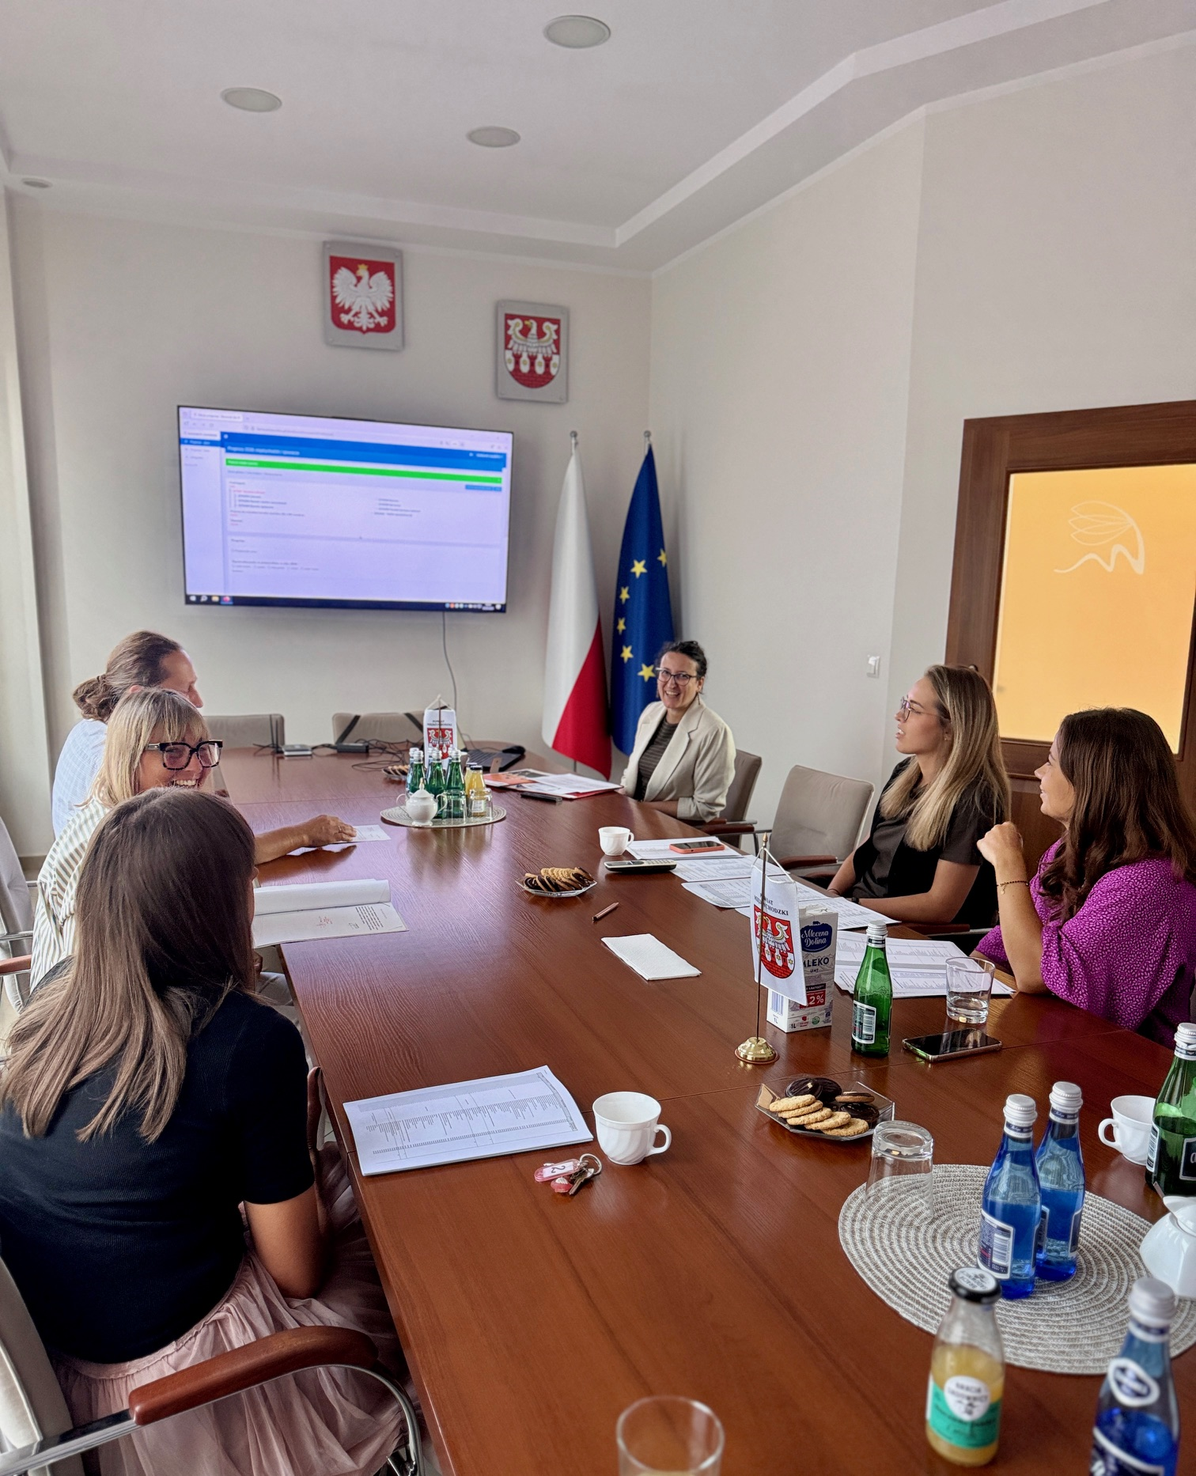
Wojewódzki Urząd Pracy w Poznaniu wspólnie z Powiatowym Urzędem Pracy w Międzychodzie – barometr zawodów deficytowych i nadwyżkowych

Slide 38
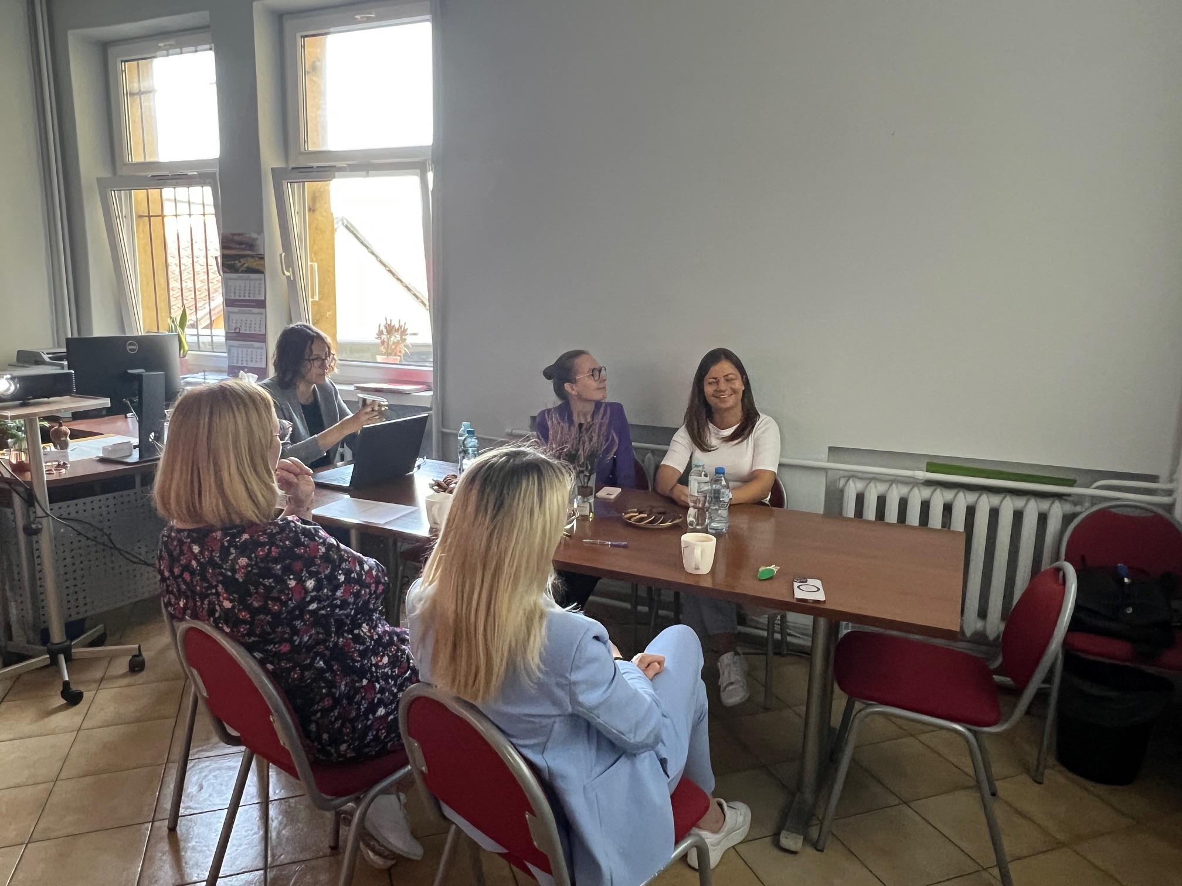
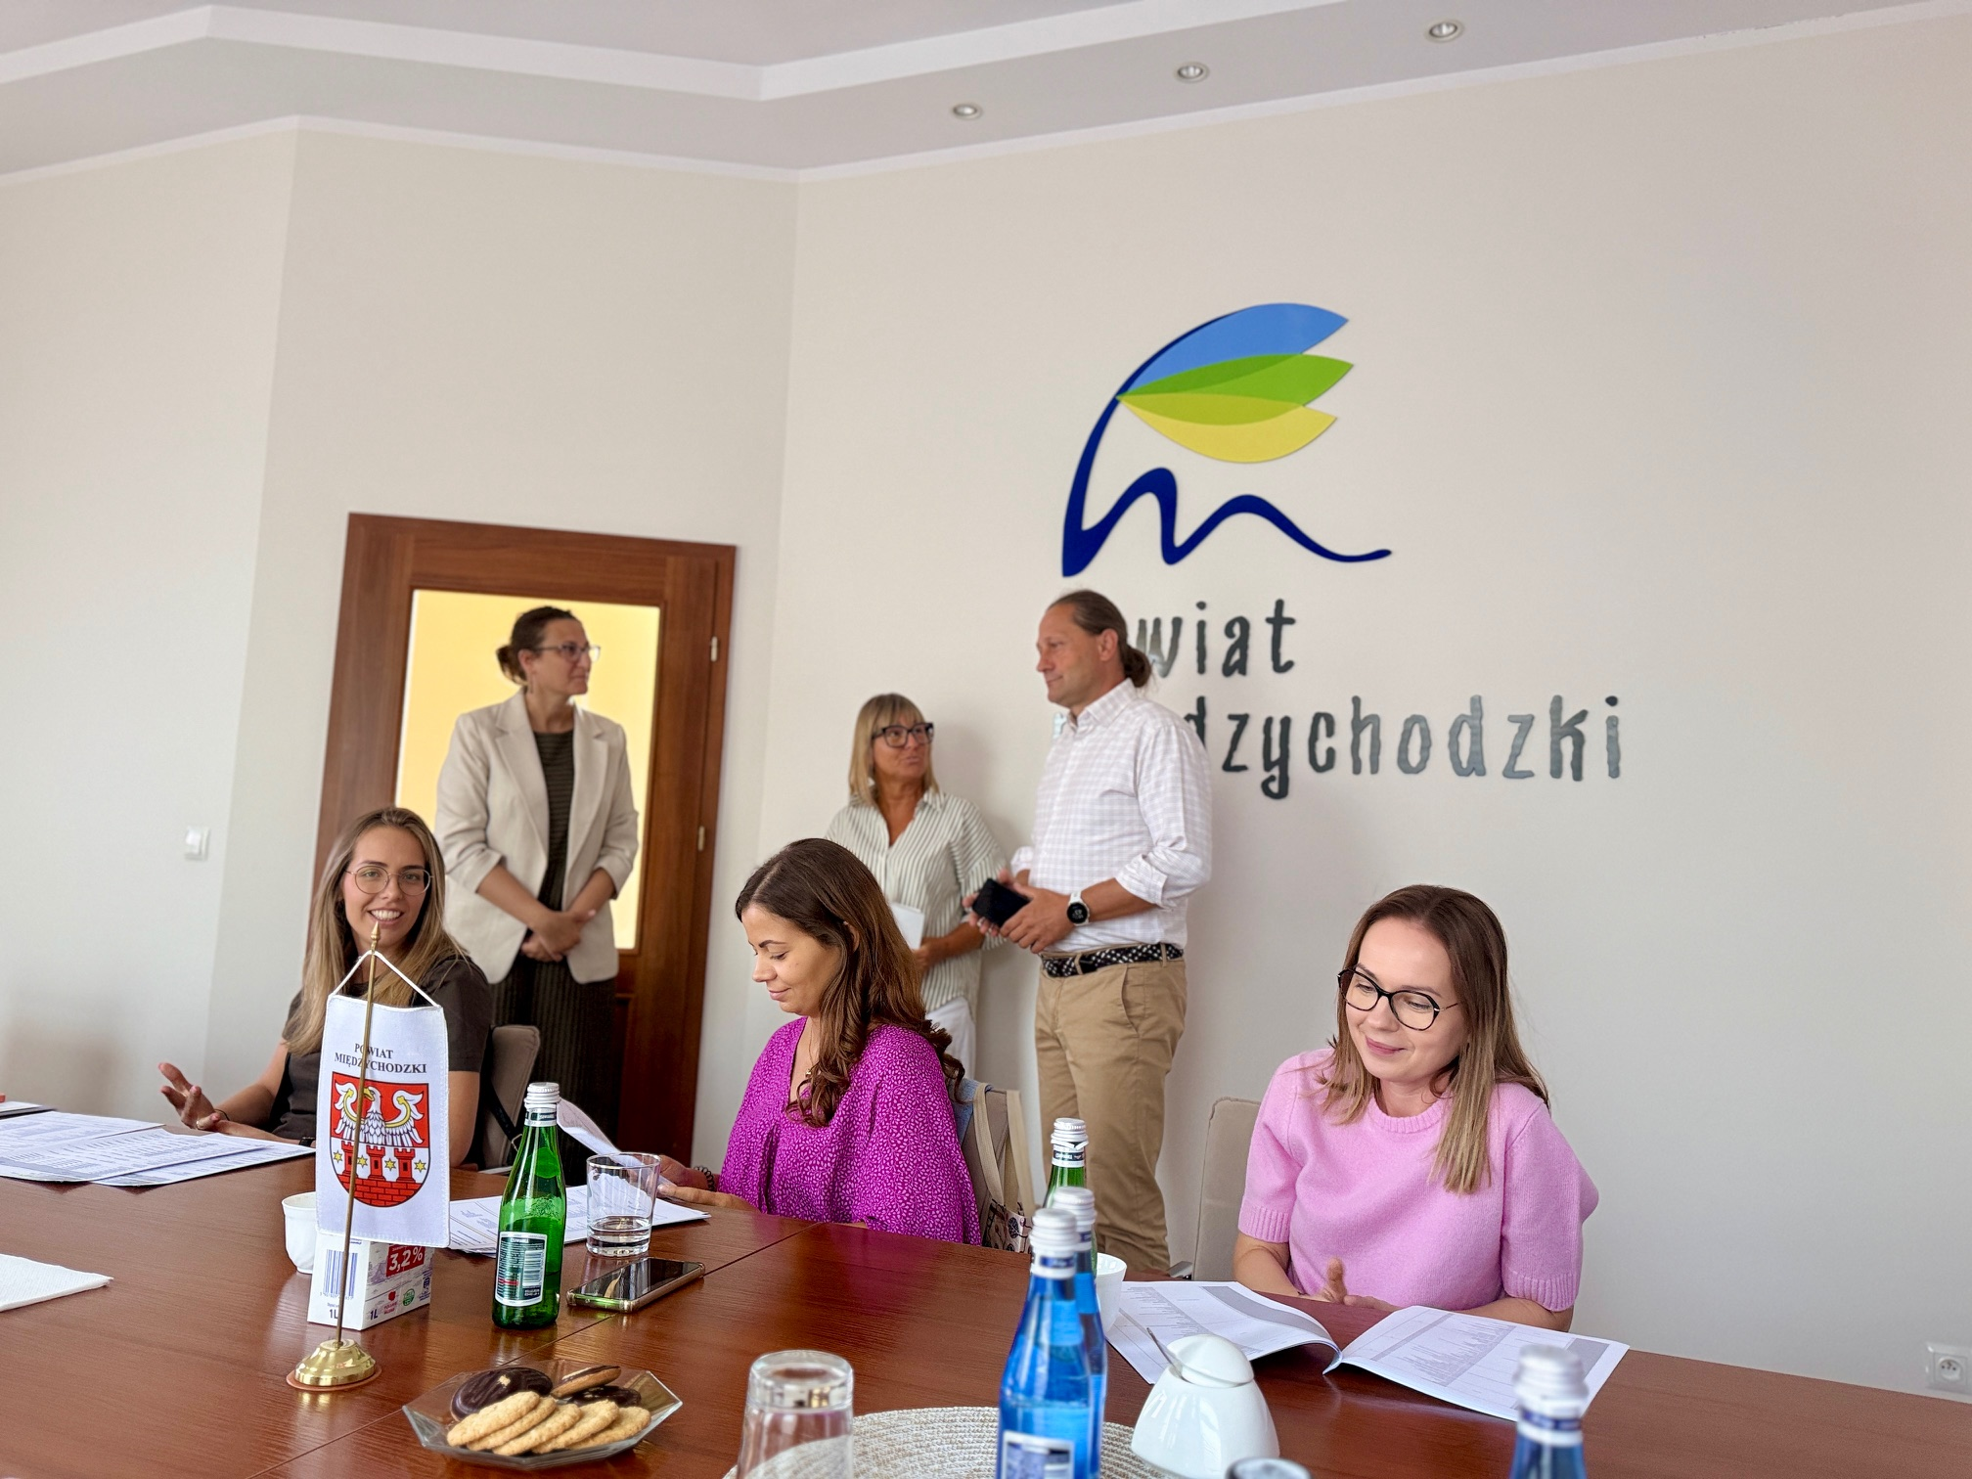

Slide 39
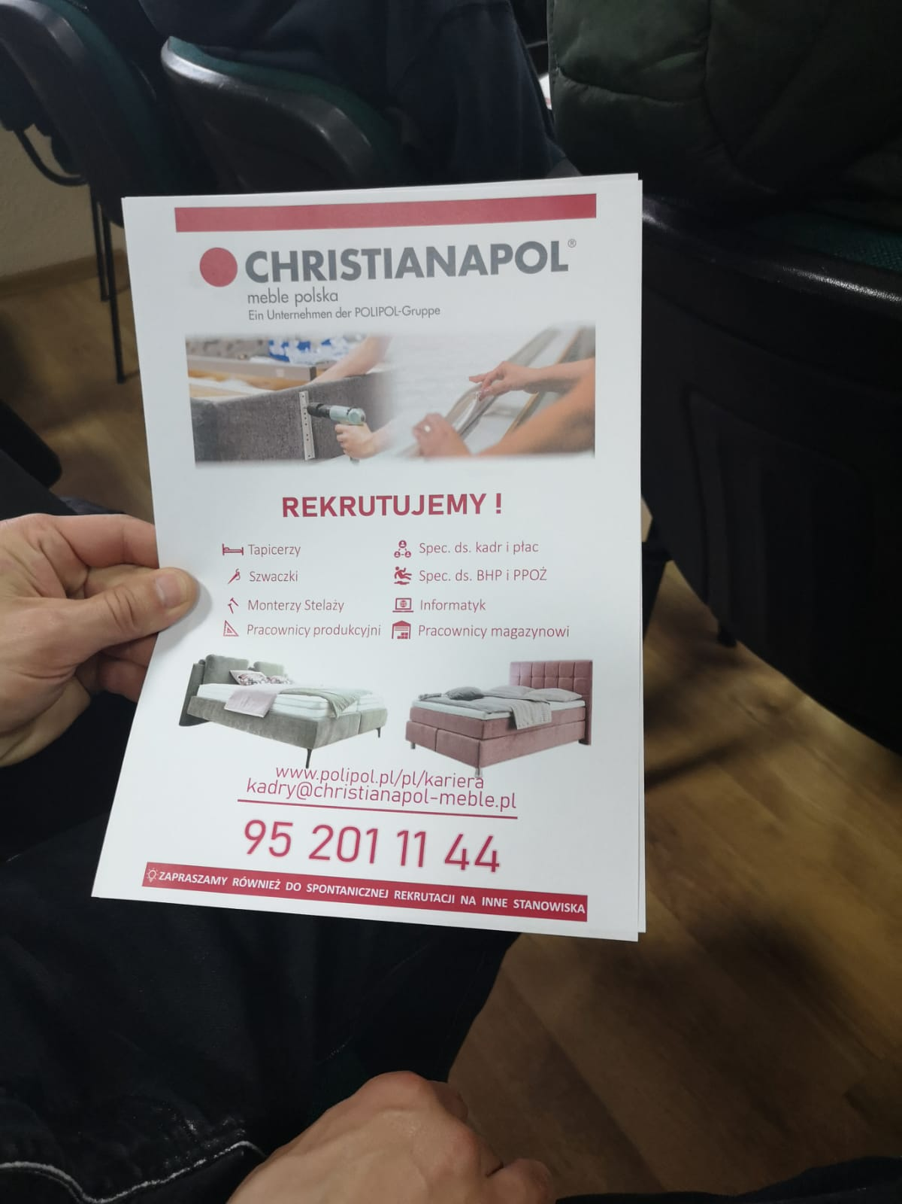
Spotkanie z Firmą Christianapol Meble Polska sp. z o.o sp.k

Slide 40
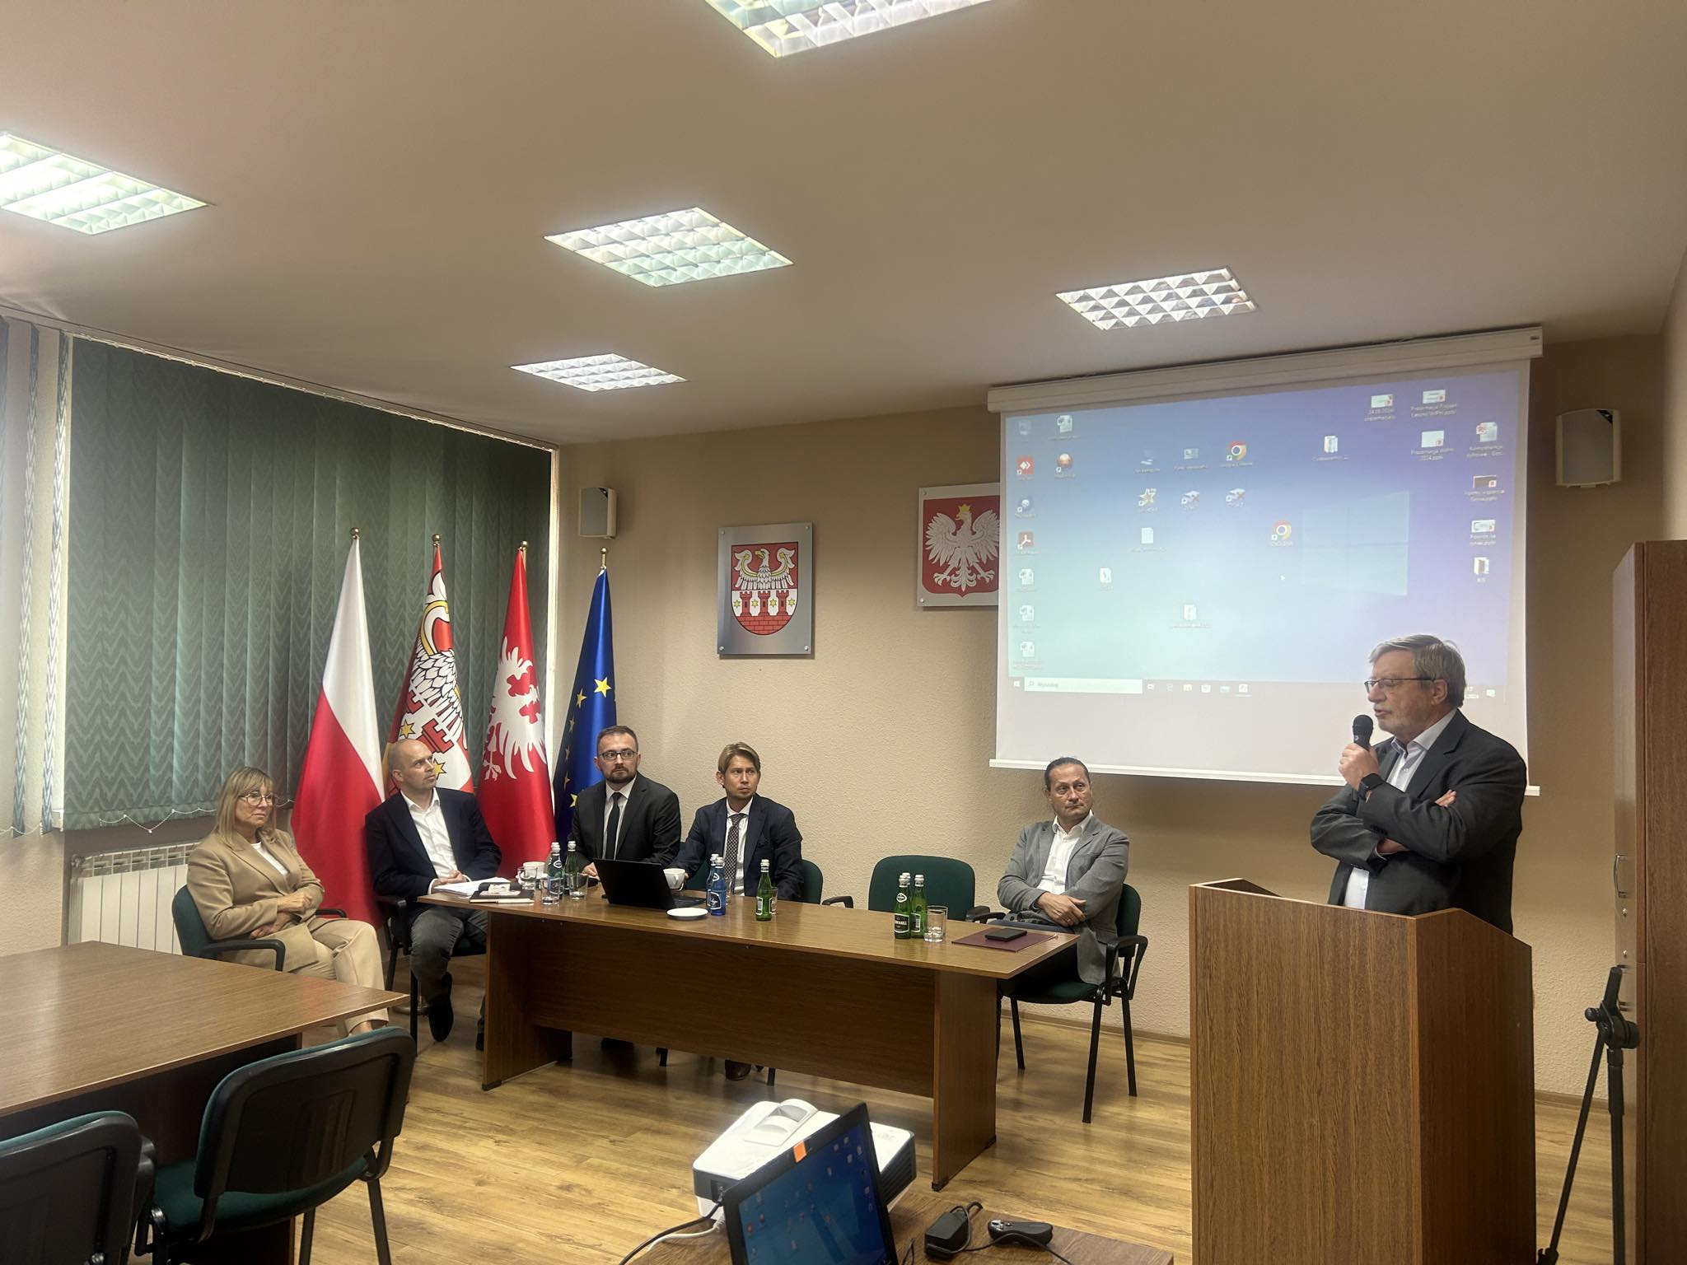
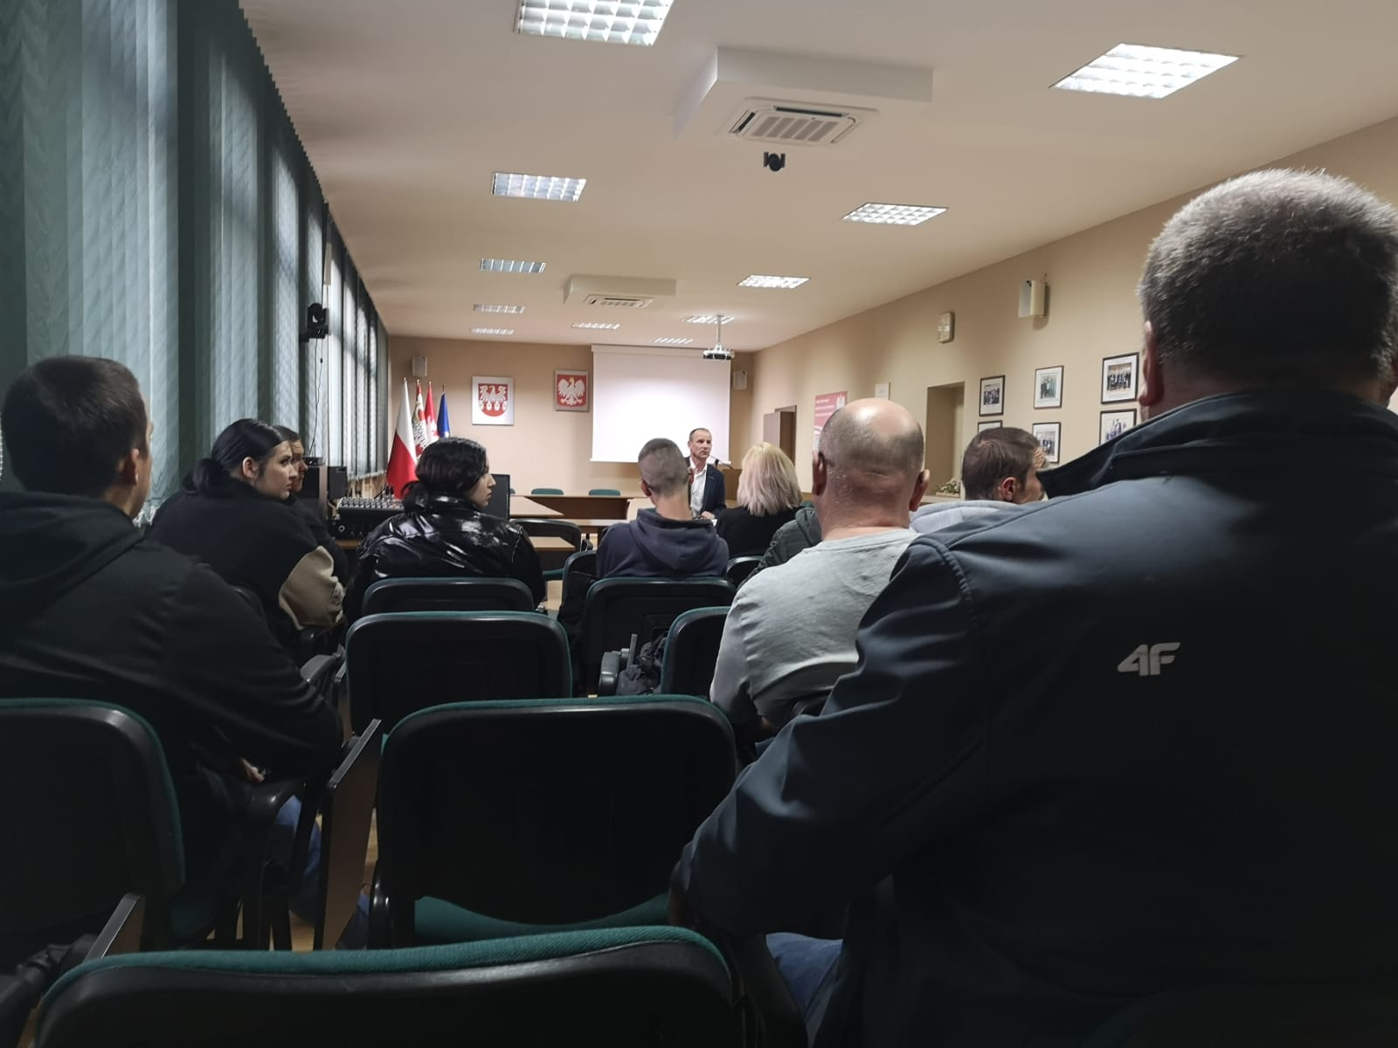

Slide 41
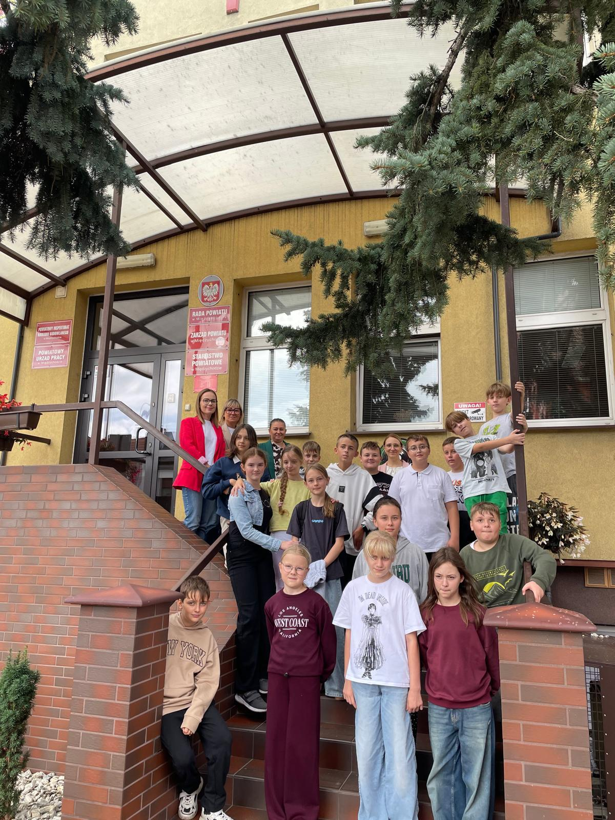
Wizyta uczniów Szkoły Podstawowej nr 2 w Międzychodzie w ramach zajęć zawodoznawczych

Slide 42
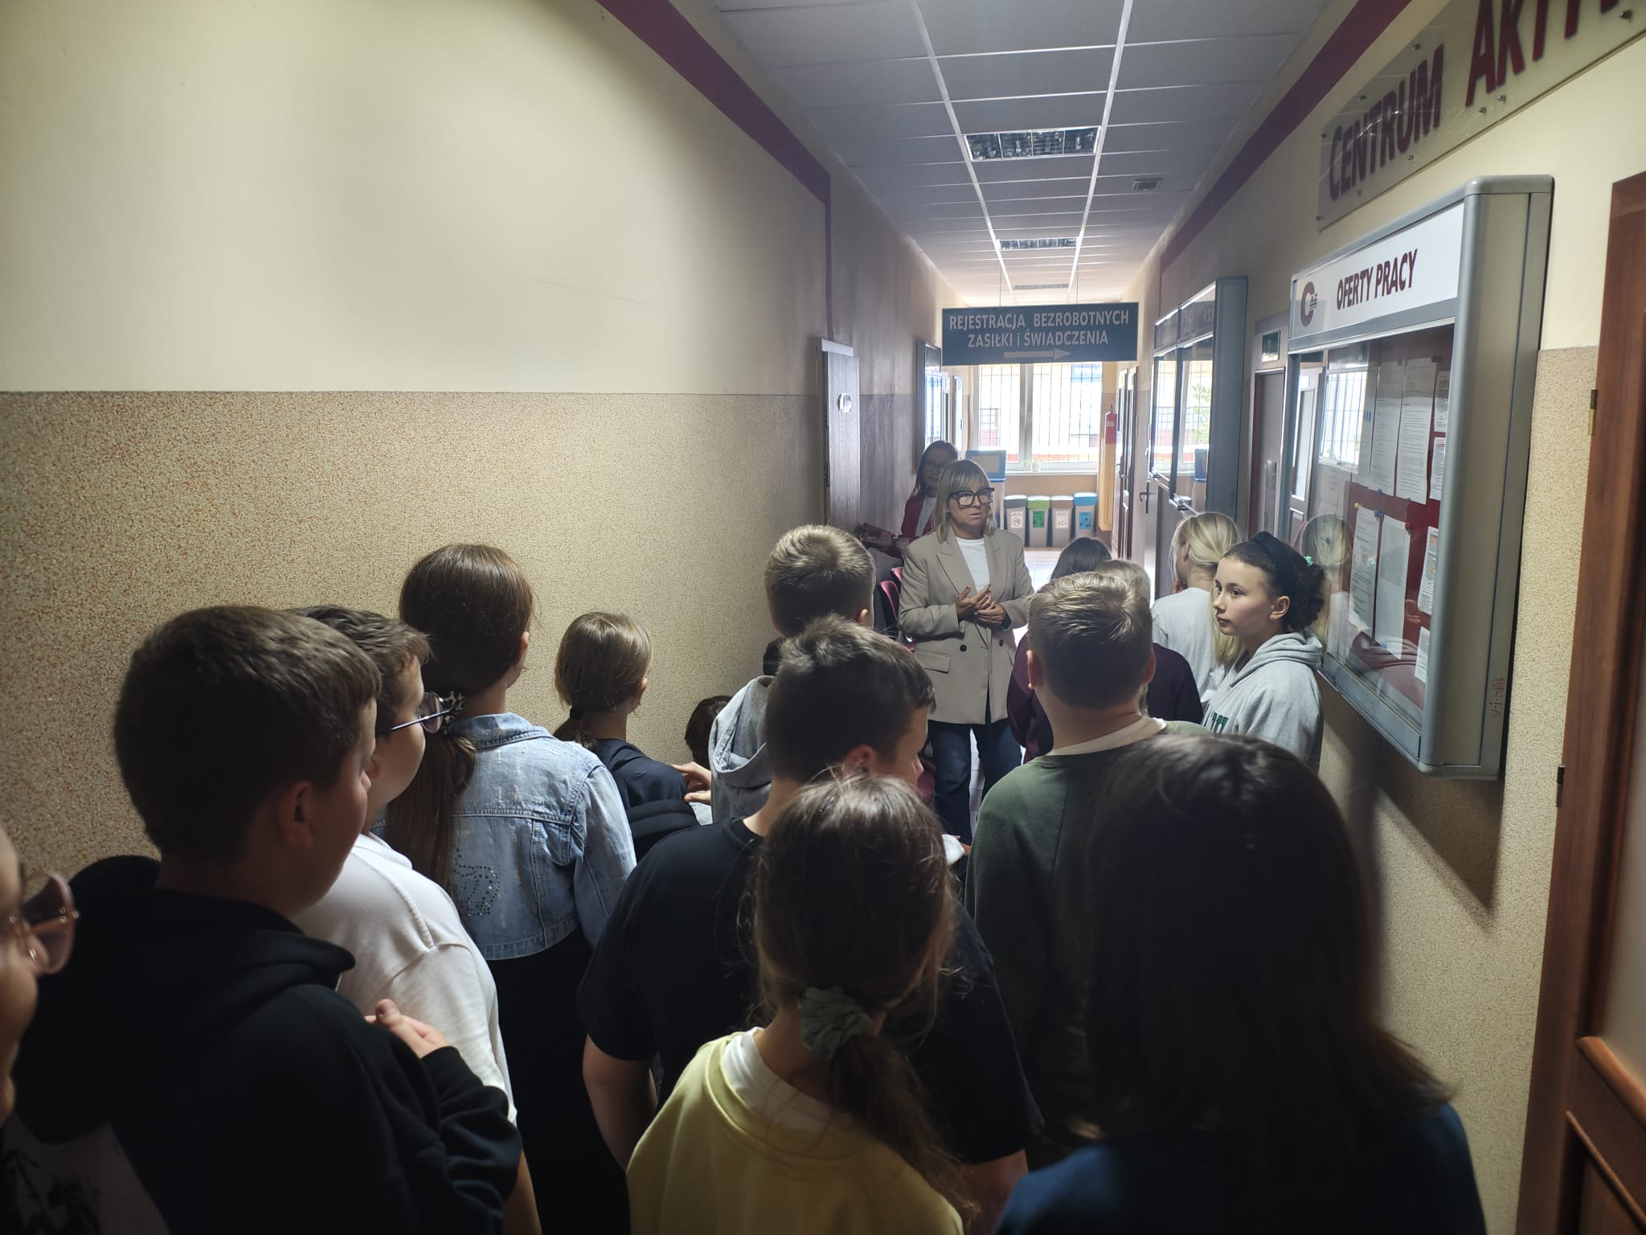

Slide 43
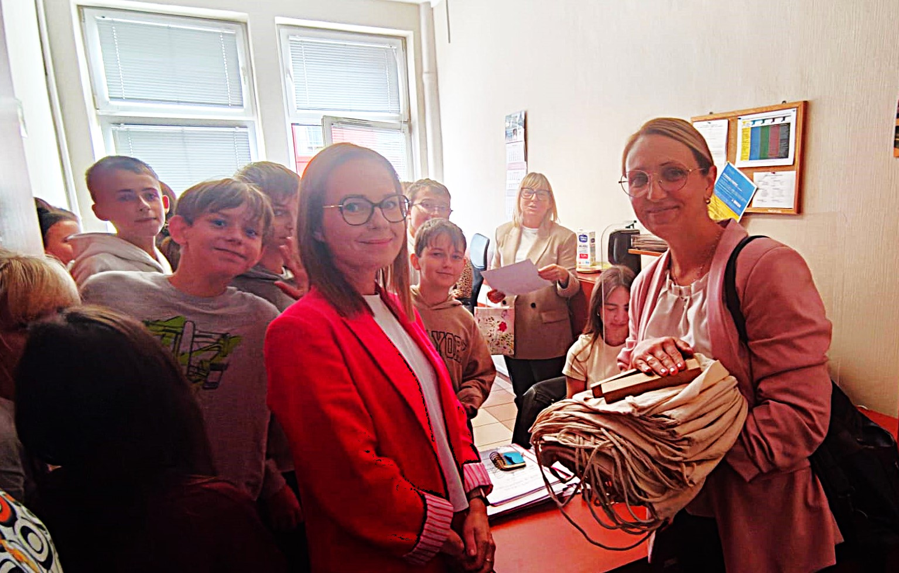

Slide 44
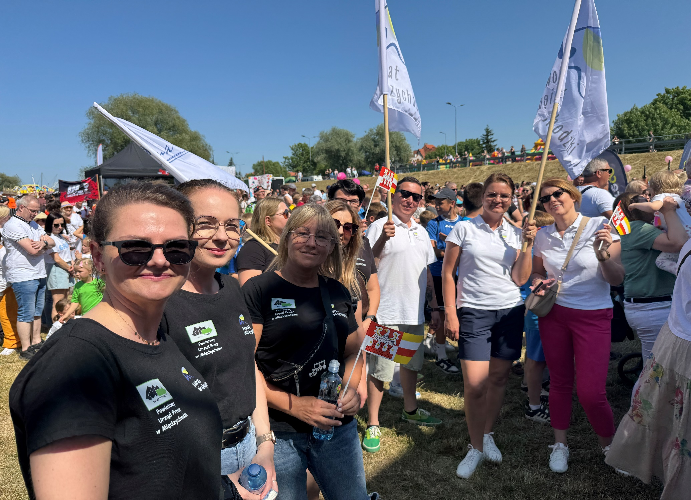
Dni Międzychodu

Slide 45
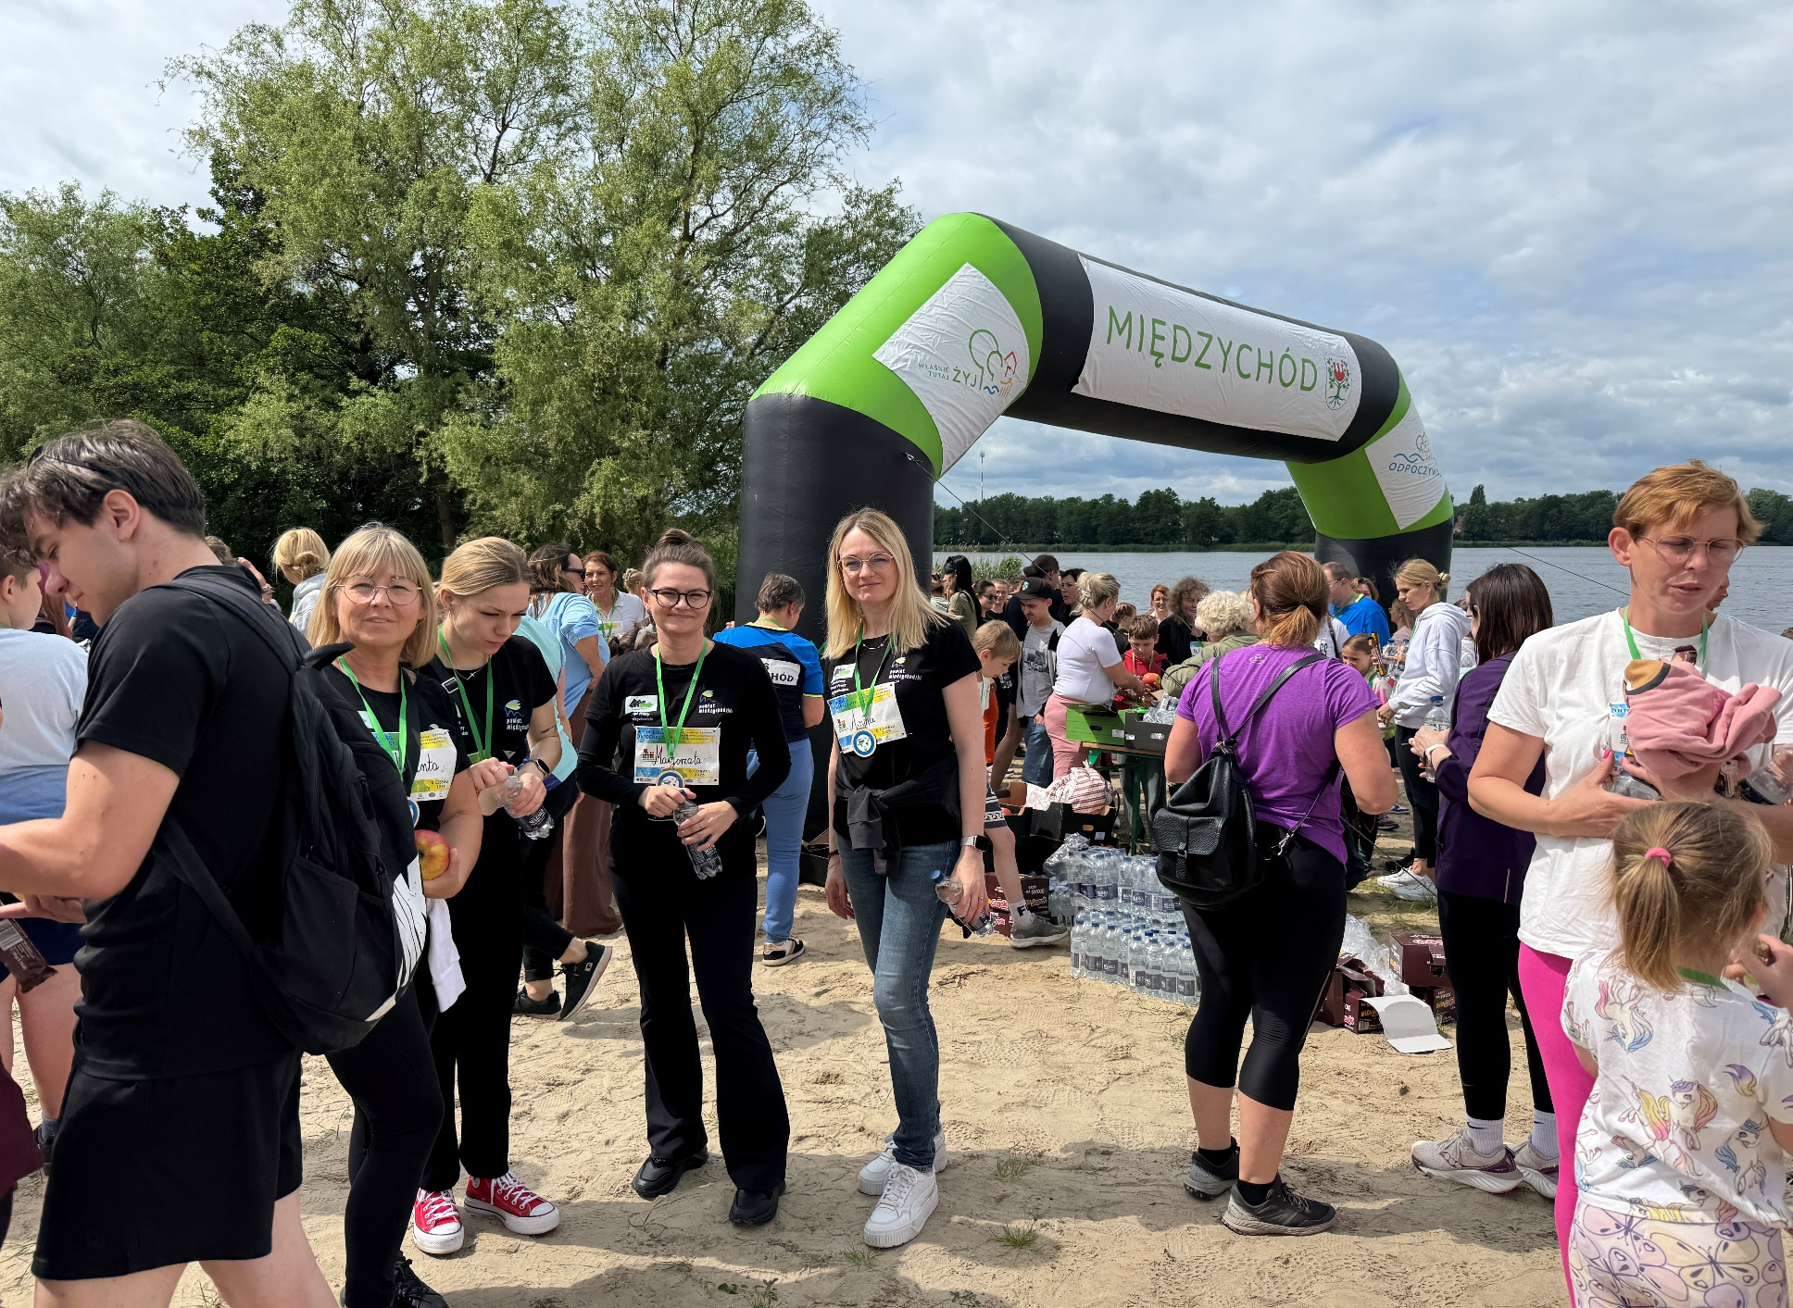
Bieg integracyjny
Notes:
45

Slide 46
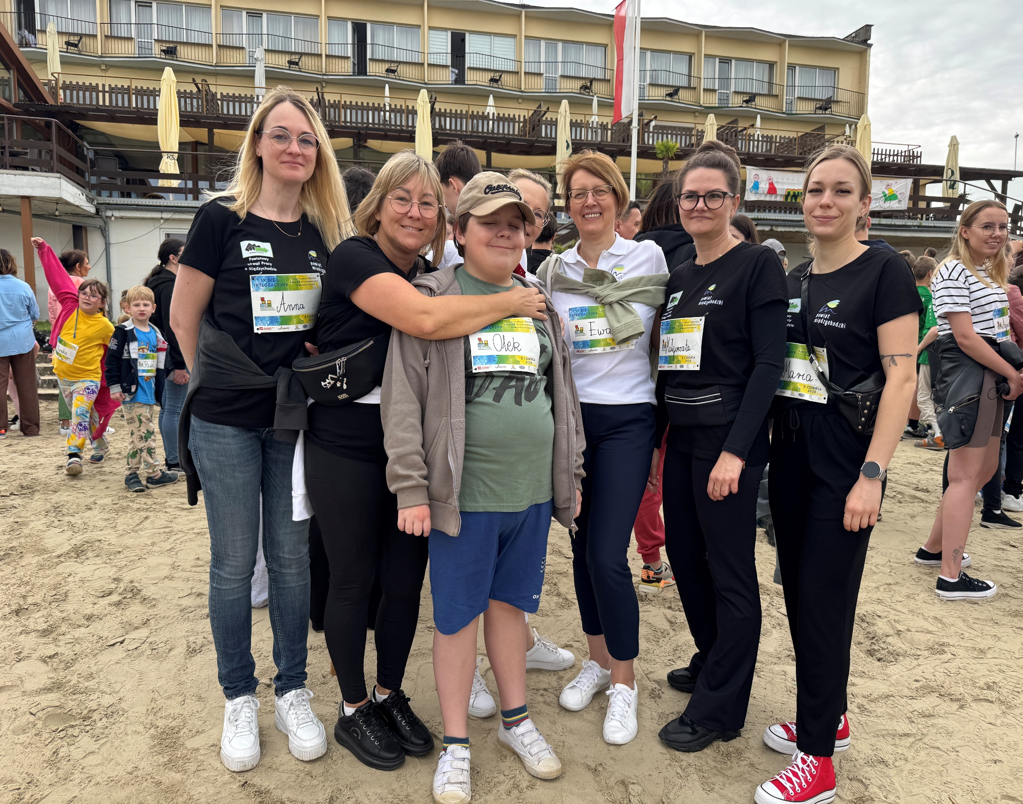
Notes:
46

Slide 47
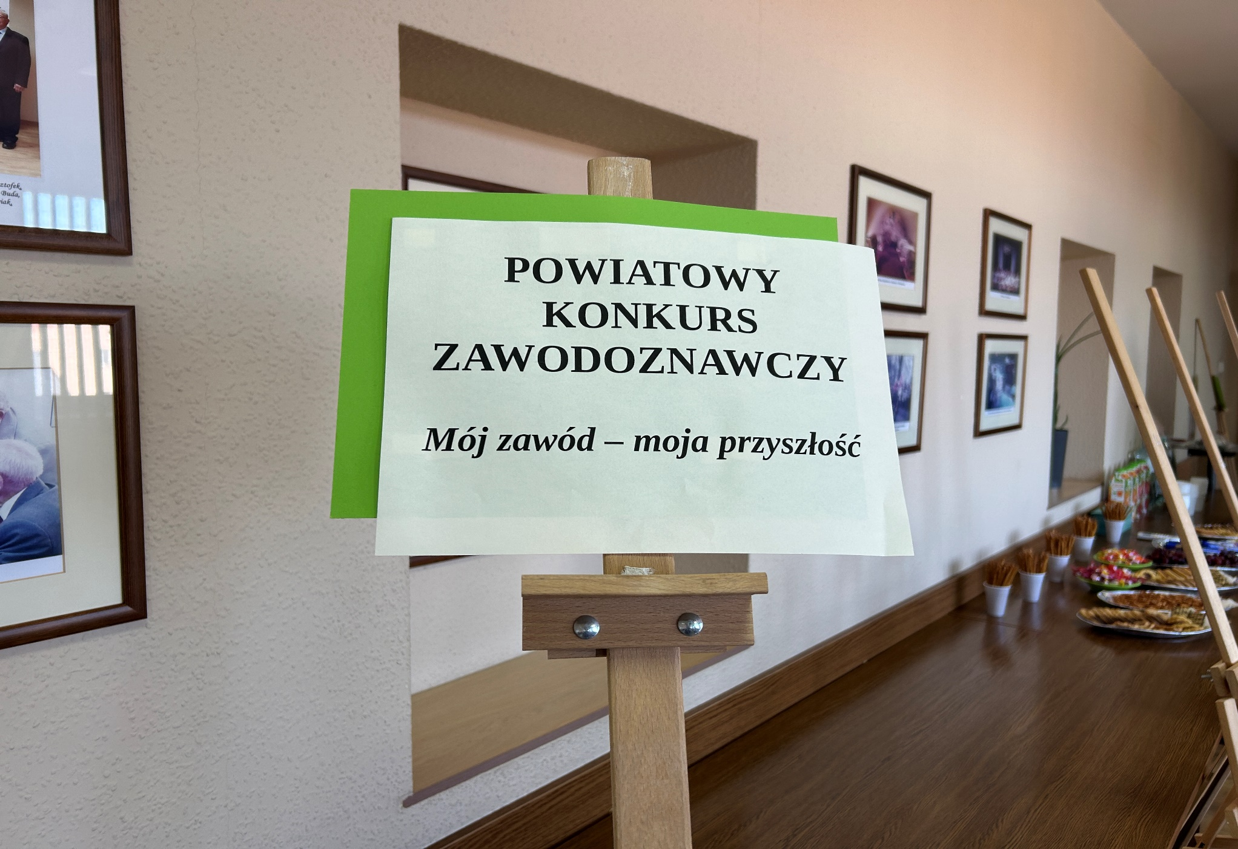
Powiatowy Konkurs Zawodoznawczy ,, Mój zawód moja przyszłość”

Slide 48
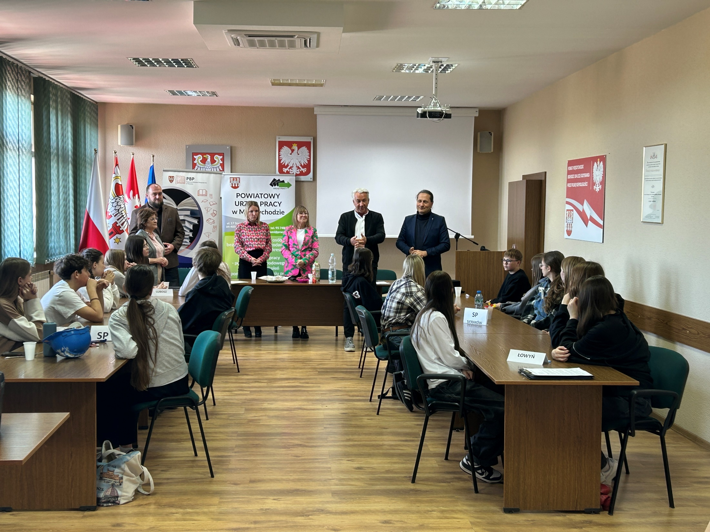

Slide 49
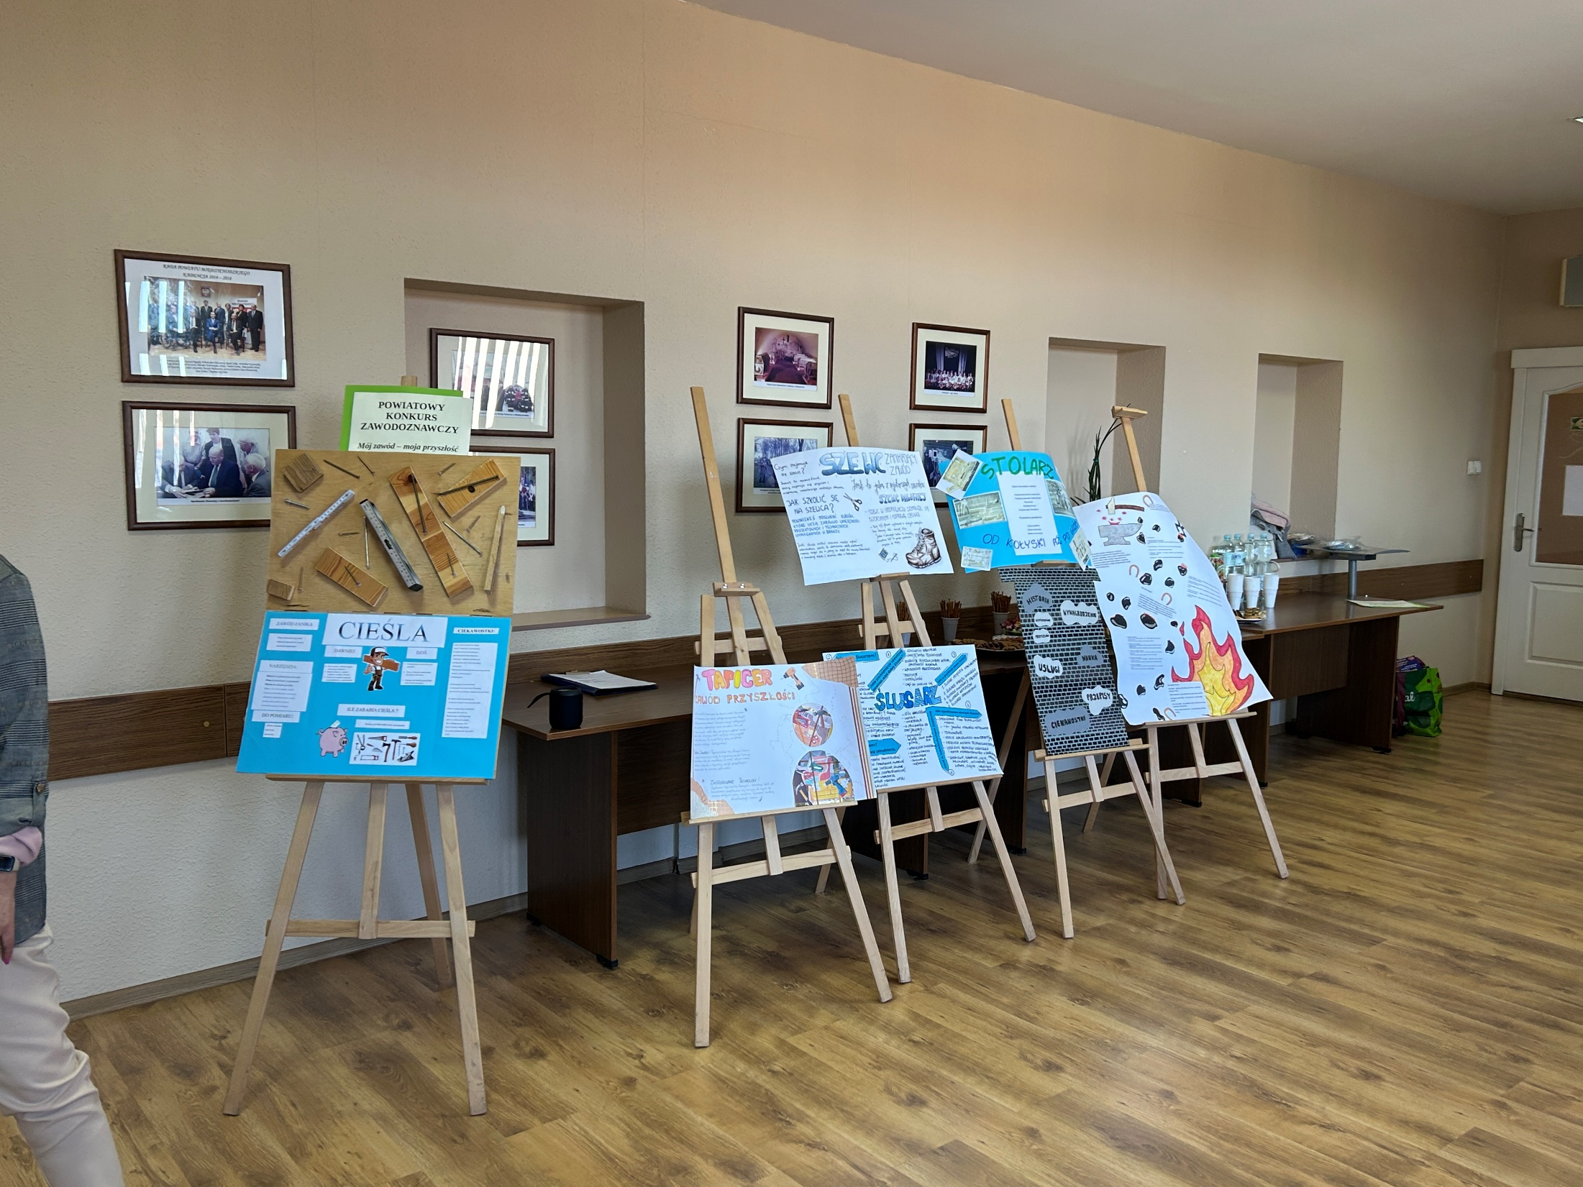

Slide 50
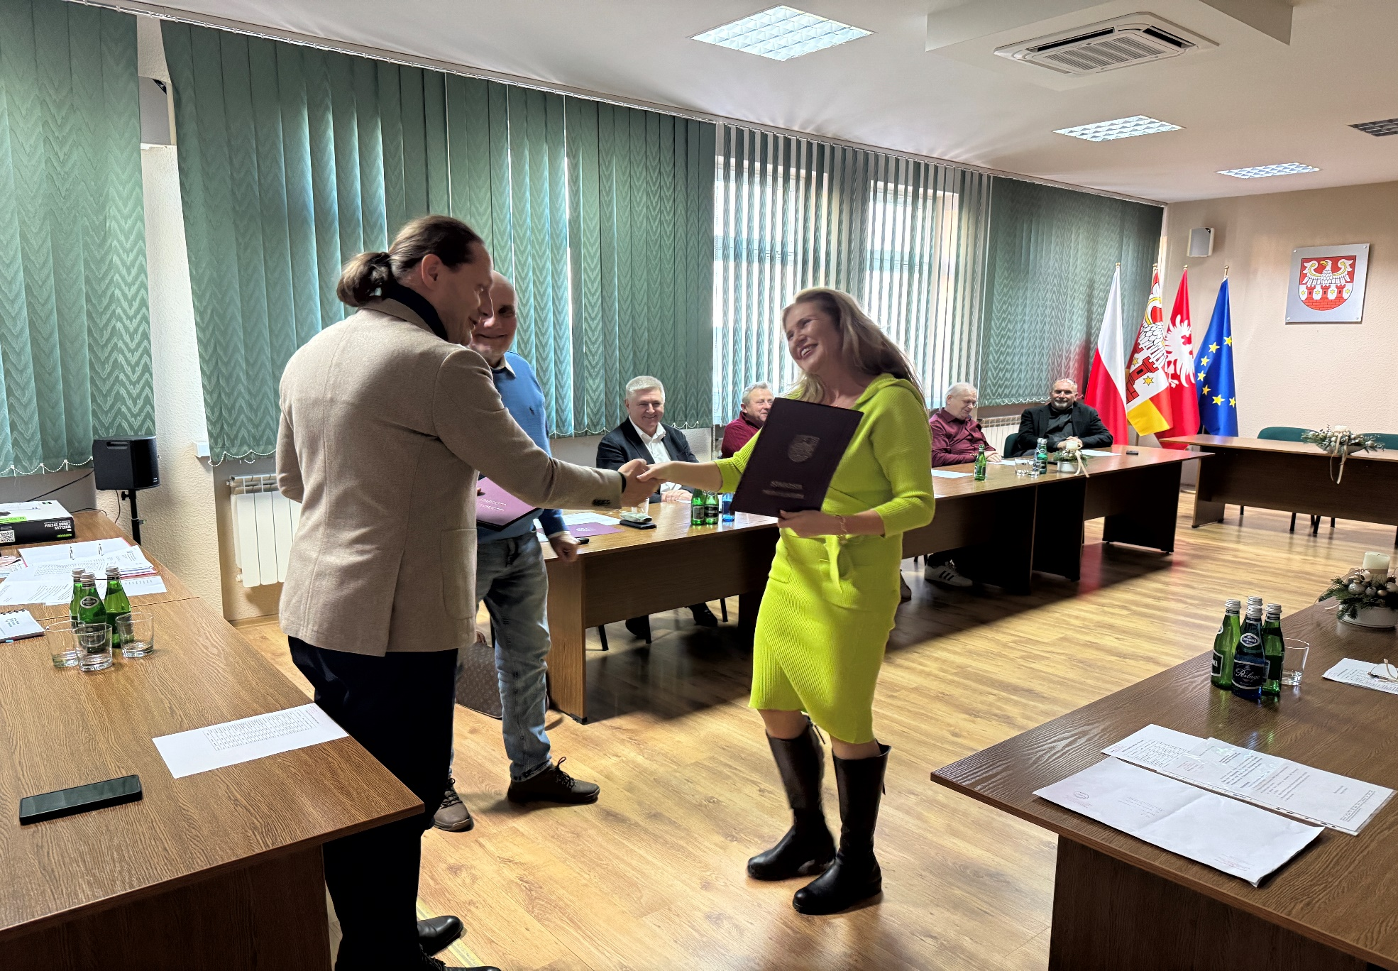
Powołanie Powiatowej Rady Rynku

Slide 51
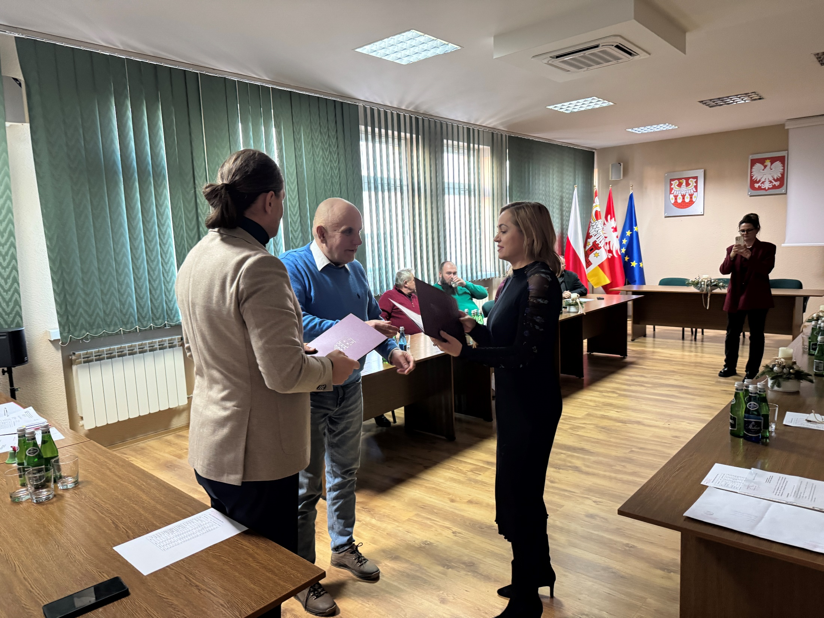

Slide 52
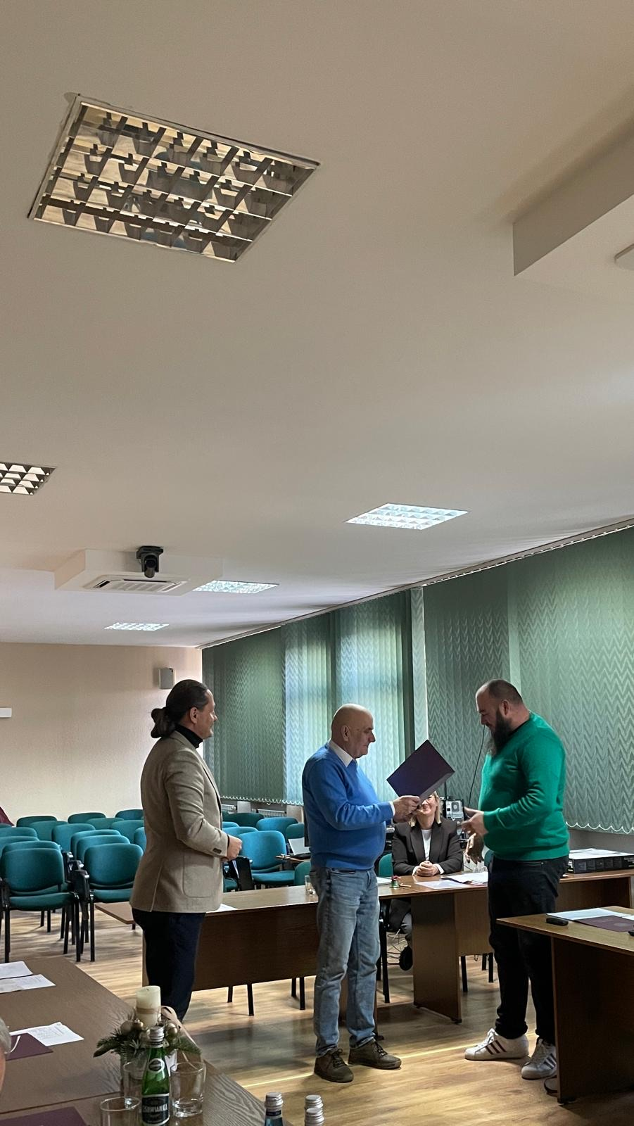

Slide 53
Dziękuję za uwagę.

